Slide 1

水道行政の現状と水道法改正について
令和元年１１月１４日 講演資料
厚生労働省 医薬・生活衛生局
水道課水道計画指導室長
日置 潤一

Slide 2
１．水道の現状

Slide 3
人口減少社会の水道事業
節水機器の普及や人口減少等により、有収水量は2000年頃をピークに減少傾向にあり、2050年頃には、ピーク時の約２／３程度まで減少する見通し。
総人口
給水人口
ピーク2000年
4,100万m³/日
有収水量
2050年
2,700万m³/日
一人一日給水量
～1964 1965～
協会会員の上水道事業者のみ対象 全ての上水道事業者及び簡易水道事業者対象
【実績値 (～2015)】水道統計（日本水道協会） 「給水人口」「有収水量」は、上水道及び簡易水道の給水人口、有収水量である。一人一日給水量＝有収水量÷給水人口
【推計方法】
①給水人口：日本の将来推計人口（平成29年推計）に、上水道及び簡易水道の普及率（Ｈ27実績97.6％）を乗じて算出した。
②有収水量：家庭用と家庭用以外に分類して推計した。家庭用有収水量＝家庭用原単位×給水人口
家庭用以外有収水量は、今後の景気の動向や地下水利用専用水道等の動向を把握することが困難であるため、家庭用有収水量の推移に準じて推移するものと考え、
家庭用有収水量の比率（0.310）で設定した。
③一人一日給水量：一人一日給水量＝有収水量÷給水人口

Slide 4
水道の普及率と投資額の推移
水道の普及率は、高度成長期に急激に上昇しており、その時代に投資した水道の資産の更新時期が到来している。
投資額の約６割は送配水施設（主に管路）が占めている。
施設別投資額
水道の普及率の推移
水道事業における投資額の推移
（平成２８年価格）
（出典）水道統計

Slide 5
管路の経年化の現状と課題
全管路延長（676,500km）に占める法定耐用年数※（40年）を超えた延長の割合は、14.8％（平成28年度）となっている。
※ 減価償却費を計算する上での基準年数（計画的に更新を実施している水道事業者の実績の平均では56年）
現状の年間更新実績は、更新延長5,057km、更新率0.75％（平成28年度）となっている。
今後20年間で更新が必要な管路は、1980年以前に整備された153,700km、全体の23％程度と予測され、これらを平均的に更新するには、1.14％程度の更新率が必要となる。
管路経年化率（％）
管路更新率（％）
法定耐用年数を超えた管路延長
管路総延長
更新された管路延長
管路総延長
×100
×100
年々、更新率が低下し、近年は横ばい
年々、経年化率が上昇
管路経年化率（％）
管経更新率（％）
整備年代別の管路更新需要（平成28年度時点）
整備時期 | 延長 | 管路全体に占める割合
1960年以前 | 8,500 km | 1 %
1961年～1970年 | 30,700 km | 5 %
1971年～1980年 | 114,500 km | 17 %
計 | 153,700 km | 23 %
（出典）
水道統計

Slide 6
水道施設における耐震化の状況（平成29年度末）
基幹管路
浄水施設
配水池
平成28年度から0.6ポイント上昇しているが、耐震化が進んでいるとは言えない状況。
水道事業者別でも進み具合に大きな開きがある。
処理系統の全てを耐震化するには施設停止が必要で改修が難しい場合が多いため、基幹管路や配水池に比べて耐震化が進んでいない状況。
単独での改修が比較的行いやすいため、浄水施設に比べ耐震化が進んでいる。
最新（Ｈ２９）の耐震適合率を反映
（出典）厚生労働省水道課調べ

Slide 7
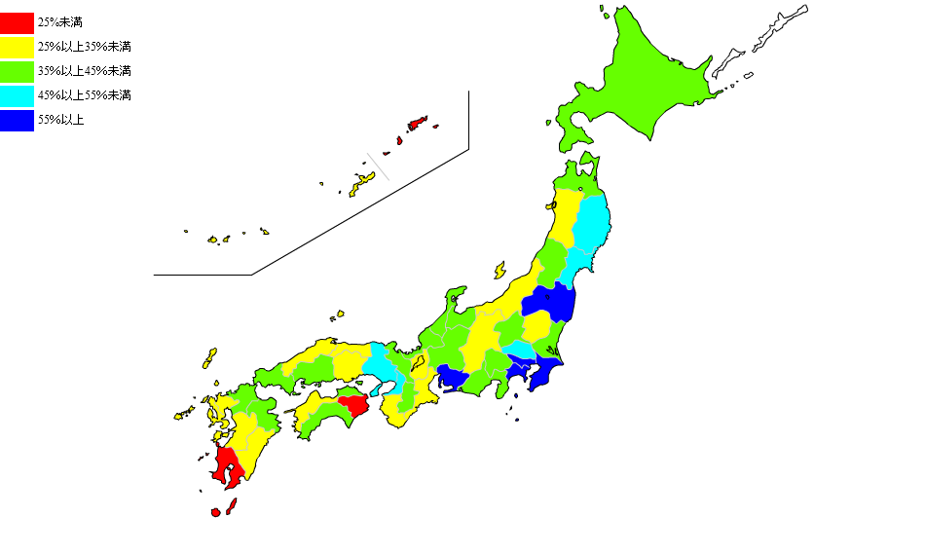
水道基幹管路の耐震適合率（平成29年度末）
水道管路は、高度経済成長期に多くの延長が布設されているが、これらの多くは耐震性が低く、震災時の安定給水に課題がある。全国の耐震適合性のある基幹管路の割合は３９．３％にとどまっており、事業体間、地域間でも大きな差があることから、全体として底上げが必要な状況である。
※基幹管路の耐震適合率（KPI）： 50％［2022年］（国土強靱化アクションプラン2018（平成30年6月5日国土強靭化推進本部決定）より）
（出典）厚生労働省水道課調べ

Slide 8
近年の地震による水道の被害状況
地 震 名 等 | 発 生 日 | 最大震度 | 地震規模(Ｍ) | 断水戸数 (万戸) | 最大断水日数
阪神・淡路大震災 | 平成 7年 1月17日 | 7 | 7.3 | 約 130.0 | 約3ヶ月
新潟県中越地震 | 平成16年10月23日 | 7 | 6.8 | 約 13.0 | 約1ヶ月 （道路復旧等の影響地域除く）
能登半島地震 | 平成19年 3月25日 | 6強 | 6.9 | 約 1.3 | 14日
新潟県中越沖地震 | 平成19年 7月16日 | 6強 | 6.8 | 約 5.9 | 20日
岩手・宮城内陸地震 | 平成20年 6月14日 | 6強 | 7.2 | 約 0.6 | 18日 （全戸避難地区除く）
駿河湾を震源とする地震 | 平成21年8月11日 | 6弱 | 6.5 | ※ 約7.5 | 3日
東日本大震災 | 平成23年3月11日 | 7 | 9.0 | 約 256.7 | 約5ヶ月 （津波地区等除く）
長野県神城断層地震 | 平成26年11月22日 | 6弱 | 6.7 | 約 0.1 | 25日
熊本地震 | 平成28年4月14・16日 | 7 | 7.3 | 約 44.6 | 約3ヶ月半 （家屋等損壊地域除く）
鳥取県中部地震 | 平成28年10月21日 | 6弱 | 6.6 | 約 1.6 | 4日
大阪府北部を震源とする地震 | 平成30年6月18日 | 6弱 | 6.1 | 約 9.4 | 2日
北海道胆振東部地震 | 平成30年9月6日 | ７ | 6.7 | 約6.8 | 34日 （家屋等損壊地域除く）
※駿河湾を震源とする地震で断水戸数が多いのは緊急遮断弁の作動によるものが多数あったことによる。

Slide 9
近年の大雨による被害
時期・地域名 | 断水戸数 | 最大断水日数
平成23年7月 新潟・福島豪雨 | 約 5.0万戸 | 68日
平成23年9月 台風12号（和歌山県、三重県、奈良県等） | 約 5.4万戸 | （全戸避難地区除く）26日
平成25年7・8月 梅雨期豪雨（山形県、山口県、島根県等） | 約 6.4万戸 | 17日
平成26年7～9月 梅雨・台風・土砂災害 （高知県、長野県、広島県、北海道等） | 約 5.7万戸 | 44日
平成27年9月 関東・東北豪雨 (茨城県、栃木県、福島県、宮城県） | 約 2.7万戸 | 12日
平成28年8月 台風10号等による豪雨（北海道、岩手県等） | 約 1.7万戸 | 39日
平成29年7月 九州北部豪雨（福岡県、大分県） | 約0.3万戸 | （家屋等損壊地域除く）23日
平成30年7月 豪雨（広島県、愛媛県、岡山県等） | 約26.3万戸 | （家屋等損壊地域除く）38日
平成30年9月 台風21号（大阪府、京都府、和歌山県等） | 約1.6万戸 | 12日
令和元年9月 台風15号（千葉県、東京都、静岡県） | 約14万戸 | 17日
令和元年10月 台風19号（福島県、茨城県、栃木県等） | 約16.6万戸
近年の寒波による被害
時期・地域名 | 断水戸数 | 最大断水日数
平成28年1月 寒波による凍結被害 （九州を中心とした西日本一帯、1府20県） | 約 50.4万戸 | 7日
平成30年1～2月 寒波による凍結被害（北陸地方、中国四国地方） | 約3.6万戸 | 12日

Slide 10
給水人口別の水道事業数及び職員数の状況
給水人口別の水道事業数と平均職員数（平成28年度）
出典：平成28年度水道統計
平成28年度簡易水道統計
水道事業数
平均職員数
給水人口（人）
（簡易水道事業）
水道事業数
平均職員数（人）
水道事業における職員数の推移
全国に6,000以上の水道事業が存在。小規模で職員数が少ない水道事業者が非常に多い。
水道事業に携わる職員数は、ピークと比べて３割程度減少している。
３割程度減少
出典：水道統計（日本水道協会）

Slide 11
水道事業の経営状況
○ 小規模な水道事業体ほど経営基盤が脆弱で、給水原価が供給単価を上回っている（＝原価割れしている）。
上水道事業の料金回収率（供給単価/給水原価）
平成29年度地方公営企業年鑑のデータにリバイス
全体の
約36%
10㎥当たり料金（平均） | 1,832円 | 1,644円 | 1,510円 | 1,440円 | 1,275円 | 1,155円 | 総平均 1,548円
（「平成29年度 地方公営企業年鑑」より作成）

Slide 12
水道事業の費用構成
水道事業は設備投資に係る費用の割合が大部分を占める典型的な装置産業。
水量に伴い増減する純粋な変動費は、収益的支出の５％程度。
95.4%
固定費
※グラフ内の数字は固定費の割合
出典：日本水道協会「水道統計（平成27年度）」、電気事業、ガス事業3社の有価証券報告書（平成27年度）
※水道事業、電力事業は付帯事業費を含む

Slide 13
２．改正水道法の概要

Slide 14
水道を取り巻く状況
現状と課題
我が国の水道は、98.0%の普及率 を達成し、これまでの水道の拡張整備を前提とした時代から既存の水道の基盤を確固たるものとしていくことが求められる時代に変化。しかし、以下の課題に直面している。
①老朽化の進行
高度経済成長期に整備された施設が老朽化。年間２万件を超える漏水・破損事故が発生。
耐用年数を超えた水道管路の割合が年々上昇中（H28年度14.8%）。
②耐震化の遅れ
水道管路の耐震適合率は４割に満たず、耐震化が進んでいない（年１%の上昇率）。
大規模災害時には断水が長期化するリスク。
③多くの水道事業者が小規模で経営基盤が脆弱
水道事業は主に市町村単位で経営されており、多くの事業が小規模で経営基盤が脆弱。
小規模な水道事業は職員数も少なく、適切な資産管理や危機管理対応に支障。
人口減少社会を迎え、経営状況が悪化する中で、水道サービスを継続できないおそれ。
④計画的な更新のための備えが不足
約３分の１の水道事業者において、給水原価が供給単価を上回っている（原価割れ）。
計画的な更新のために必要な資金を十分確保できていない事業者も多い。
これらの課題を解決し、将来にわたり、安全な水の安定供給を維持していくためには、水道の基盤強化を図ることが必要。
併せて、所在確認の取れない指定給水装置工事事業者の排除、無届工事や不良工事の解消も課題。

Slide 15
水道法の一部を改正する法律（平成30年法律第92号）の概要
改正の趣旨
人口減少に伴う水の需要の減少、水道施設の老朽化、深刻化する人材不足等の水道の直面する課題に対応し、水道の基盤の強化を図るため、所要の措置を講ずる。
改正の概要
１．関係者の責務の明確化
①国、都道府県及び市町村は水道の基盤の強化に関する施策を策定し、推進又は実施するよう努めなければならないこととする。
②都道府県は水道事業者等（水道事業者又は水道用水供給事業者をいう。以下同じ。）の間の広域的な連携を推進するよう努めなけ ればならないこととする。
③水道事業者等はその事業の基盤の強化に努めなければならないこととする。
２．広域連携の推進
①国は広域連携の推進を含む水道の基盤を強化するための基本方針を定めることとする。
②都道府県は基本方針に基づき、関係市町村及び水道事業者等の同意を得て、水道基盤強化計画を定めることができることとする。
③都道府県は、広域連携を推進するため、関係市町村及び水道事業者等を構成員とする協議会を設けることができることとする。
３．適切な資産管理の推進
①水道事業者等は、水道施設を良好な状態に保つように、維持及び修繕をしなければならないこととする。
②水道事業者等は、水道施設を適切に管理するための水道施設台帳を作成し、保管しなければならないこととする。
③水道事業者等は、長期的な観点から、水道施設の計画的な更新に努めなければならないこととする。
④水道事業者等は、水道施設の更新に関する費用を含むその事業に係る収支の見通しを作成し、公表するよう努めなければならないこととする。
４．官民連携の推進
地方公共団体が、水道事業者等としての位置付けを維持しつつ、厚生労働大臣の許可を受けて、水道施設に関する公共施設等運営権※を民間事業者に設定できる仕組みを導入する。
※公共施設等運営権とは、PFIの一類型で、利用料金の徴収を行う公共施設について、施設の所有権を地方公共団体が所有したまま、施設の運営権を民間事業者に設定する方式。
５．指定給水装置工事事業者制度の改善
資質の保持や実体との乖離の防止を図るため、指定給水装置工事事業者の指定※に更新制（５年）を導入する。
※各水道事業者は給水装置（蛇口やトイレなどの給水用具・給水管）の工事を施行する者を指定でき、条例において、給水装置工事は指定給水装置工事事業者が行う旨を規定。
施行期日
令和元年10月1日 （ただし、３．②の水道施設台帳の作成・保管義務については、令和４年9月30日までは適用しない）

Slide 16
水道法改正に関する政令・省令・告示・ガイドライン等
改正水道法の施行（令和元年10月1日）にあわせて、政省令を改正するとともに、水道の基盤を強化するための基本方針や各種手引き、ガイドライン等を作成・更新。
政省令・告示 | 水道法の一部を改正する法律の施行期日を定める政令 水道法の一部を改正する法律の施行に伴う関係政令の整備及び経 過措置に関する政令 水道法施行規則の一部を改正する省令 水道の基盤を強化するための基本的な方針
手引き・ガイドライン等 | ＜広域連携＞ 水道広域化推進プラン策定マニュアル 水道基盤強化計画の作成の手引き
 | ＜適切な資産管理＞ 水道施設の点検を含む維持・修繕の実施に関するガイドライン
 | ＜官民連携＞ 水道施設運営権の設定に係る許可に関するガイドライン 水道事業における官民連携に関する手引き（改訂版）
 | ＜その他＞ 水道事業等の認可等の手引き（令和元年9月版）
上記のほか、日本水道協会において、「指定給水装置工事事業者制度への指定の更新制の導入におけるガイドライン」を作成済（令和元年７月）

Slide 17
３．基本方針及び水道基盤強化計画等

Slide 18
水道事業の基盤強化及び広域連携の推進
（第１条、第２条の２、第５条の２、第５条の３、第５条の４）
現状・課題
改正法
〇 水道の普及率は98.0％（平成29年度末）となっており、引き続き未普及地域への水道の整備は必要であるものの、水道の拡張整備を前提とした時代から既存の水道の基盤を確固たるものとしていくことが求められる時代に変化。
〇 高度経済成長期に整備された水道施設の老朽化や耐震化の遅れ、多くの水道事業者が小規模で経営基盤が脆弱であること、団塊世代の退職等による水道に携わる職員数の大幅な減少が課題となっている。
○ また、1355の上水道事業の内、給水人口５万人未満の小規模な事業者が921と多数存在（平成28年度）しており、経営面でのスケールメリットを創出することができる広域連携が必要となっていることから、広域連携のより一層の推進を図るため、都道府県に、その推進役として一定の役割が期待されている。
〇 法律の目的における「水道の計画的な整備」を「水道の基盤の強化」に変更する。 （第１条）
〇 国、都道府県、市町村、水道事業者等に対し、「水道の基盤の強化」に関する責務を規定する。
特に、都道府県には水道事業者等の広域的な連携の推進役としての責務を規定する。 （第２条の２）
〇 国は、水道の基盤を強化するため、基本方針を定めることとする。 （第５条の２）
〇 都道府県は水道の基盤を強化するため必要があると認めるときは、関係市町村及び水道事業者等の同意を得て、水道基盤強化計画を定めることができることとする。 （第５条の３）
○ 都道府県は、水道事業者等の間の広域的な連携の推進に関して協議を行うため、水道事業者等を構成員として、広域的連携等推進協議会を設置できることとする。 （第５条の４）

Slide 19
法律の目的（第１条）
【改正趣旨】
給水需要の増加に合わせた水道の拡張整備を前提とした時代から、人口減少に伴う水の需要の減少、高度経済成長期に整備された水道施設の老朽化の進行等の状況を踏まえ、既存の水道施設を維持・更新するとともに、必要な人材の確保が求められる時代となったことに対応し、水道の計画的な整備から水道の基盤の強化が求められている。
このため、目的規定を改正するもの。
改正前
この法律は、水道の布設及び管理を適正かつ合理的ならしめるとともに、水道を計画的に整備し、及び水道事業を保護育成することによって、清浄にして豊富低廉な水の供給を図り、もつて公衆衛生の向上と生活環境の改善とに寄与することを目的とする。
改正後
この法律は、水道の布設及び管理を適正かつ合理的ならしめるとともに、水道の基盤を強化することによって、清浄にして豊富低廉な水の供給を図り、もつて公衆衛生の向上と生活環境の改善とに寄与することを目的とする。

Slide 20
① 基本方針

Slide 21
水道の基盤を強化するための基本的な方針について
○ 国は、水道の基盤を強化するため、基本方針を定めることとする。
（改正後の法第５条の２第１項）
厚生労働大臣は、水道の基盤を強化するための基本的な方針（以下「基本方針」という。）を定めるものとする。
○ 都道府県は、水道の基盤を強化するため必要があると認めるときは、基本方針に基づき、水道の基盤の強化に関する計画（「水道基盤強化計画」）を定めることができることとする。
基本方針の策定趣旨
○ 水道の基盤の強化については、人口減少に伴う水需要の減少や水道施設の老朽化等、様々な課
題を総合的に解決することが求められている。
○ そのため、広域連携や水道の維持管理及び計画的な更新、健全な経営の確保等についての考え方
等について、厚生労働大臣が一定の方向性を定め、これに基づき、各都道府県が計画区域内の水道
事業者等に対して講ずべき施策等を水道基盤強化計画に規定することが効果的であるためである。
基本方針に定める事項
① 水道の基盤の強化に関する基本的事項
② 水道施設の維持管理及び計画的な更新に関する事項
③ 水道事業及び水道用水供給事業（水道事業等）の健全な経営の確保に関する事項
④ 水道事業等の運営に必要な人材の確保及び育成に関する事項
⑤ 水道事業者等の間の連携等の推進に関する事項
⑥ その他水道の基盤の強化に関する重要事項

Slide 22
水道の基盤を強化するための基本的な方針の概要
１ 水道事業等の現状と課題
  水道は、約９８％の普及率に達し、国民生活や社会経済活動の基盤として必要不可欠。
  一方で、施設の老朽化、耐震性の不足、人口減少による水需要の減少に伴う経営環境の悪化、人材の減少や高齢化など、深刻な課題に直面。これらは特に小規模な事業者で深刻。
２ 水道の基盤の強化に向けた基本的な考え方
  新水道ビジョンの理念である「安全な水の供給」、「強靱な水道の実現」及び「水道の持続性の確保」を目指しつつ、施設の維持管理及び計画的な更新、健全な経営の確保、運営に必要な人材の確保及び育成等により、水道の基盤の強化が必要。
  その際、「適切な資産管理」、「広域連携の推進」、「官民連携の推進」の取組が重要。
３ 関係者の責務及び役割
国 ：基本的かつ総合的な施策の策定及び推進。必要な技術的及び財政的な援助。
都道府県 ：広域連携の推進役。水道基盤強化計画の策定及び実施。
市町村 ：区域内における水道の基盤の強化に関する施策の策定及び実施。
水道事業者等：適正かつ能率的な事業運営及び基盤の強化。
民間事業者 ：水道事業者等と連携し、その基盤強化を支援。
住民等 ：将来にわたり持続可能とするため相応の財源が必要と理解し、地域の共有財
産である水道の経営に自ら参画しているとの認識で関与。
第１ 水道の基盤の強化に関する基本的事項

Slide 23
水道の基盤を強化するための基本的な方針の概要
水道事業者等は以下の取組が重要。また、国は引き続き、必要な技術的及び財政的な援助を行う。
１ 水道の強靱化
⑴ 耐震化計画を策定し、計画的に耐震化を進め、できる限り早期に法に基づく施設基準への適合を図る。
⑵ 事業継続計画、地域防災計画等とも連携した災害時における対策マニュアルを策定。
自家発電設備等の資機材の整備や訓練の実施等、平時から災害対応体制を整備。
⑶ 災害時の他の水道事業者等との相互援助体制及び水道関係団体等との連携体制を構築。
２ 安全な水道の確保
引き続き、水質基準を遵守し、水安全計画の策定及び同計画に基づく施策を推進。
３ 適切な資産管理
⑴ 水道施設台帳（台帳）は、施設の維持管理及び計画的な更新、災害対応、広域連携等の各種取組の基礎。適切な作成及び保存、情報の更新作業を着実に実施。台帳の電子化等、長期的な資産管理を効率的に実施。
⑵ 点検等を通じ施設の状態を適切に把握し、必要な維持及び修繕。
⑶ 台帳のほか、維持及び修繕の結果等を活用し、アセットマネジメントを実施。中長期的な施設の更新に関する費用を含む収支の見通しを作成・公表。
⑷ 水需要や施設の更新需要等の長期的見通しを踏まえ、水の供給体制を適切な規模に見直し。
第２ 水道施設の維持管理及び計画的な更新に関する事項

Slide 24
水道の基盤を強化するための基本的な方針の概要
第３ 水道事業等の健全な経営の確保に関する事項
水道事業者等は、以下の取組が重要。
⑴ 長期的な観点から、将来の更新需要等を考慮した上で水道料金を設定。その上で、概ね３年から５年ごとの適切な時期に検証及び必要に応じた見直し。
⑵ 収支の見通しの作成及び公表に当たって、住民等に対して、将来像を明らかにして情報提供。その際、各種前提条件の明確化、当該前提条件や施設の計画的な更新及び耐震化等の進捗と料金との関係性の提示。
国は、単独で事業の基盤強化を図ることが困難な簡易水道事業者等、経営条件の厳しい水道事業者等に対して、引き続き、必要な技術的及び財政的な援助。
水道事業者等は、以下の取組が重要。
⑴ 事業運営に必要な人材を自ら確保。単独での人材の確保が難しい場合等には、広域連携や官民連携を活用。
⑵ 各種研修等を通じて、事業運営に必要な人材を育成。その際、適切かつ計画的な人員配置を実施。さらに、必要に応じ、水道関係団体や教育訓練機関による技術的な支援を活用。
国は、こうした水道事業等の取組に対して、引き続き、必要な技術的及び財政的な援助。
都道府県は、中核となる水道事業者等や民間事業者、水道関係団体等と連携しつつ、人材の育成に向けた取組のほか、必要に応じ人材の確保に向けた取組の実施が重要。
第４ 水道事業等の運営に必要な人材の確保及び育成に関する事項

Slide 25
水道の基盤を強化するための基本的な方針の概要
都道府県は、以下の取組が重要。
⑴ 水道基盤強化計画は、区域全体の基盤の強化を図る観点から、水道事業者等の協力を得つつ、自然的社会的諸条件の一体性等に配慮して設定した計画区域において、その計画区域全体における全体最適化の構想を描く観点から策定。
⑵ 区域全体の水道の基盤の強化を図る観点からは、中核となる水道事業者等による他の水道事業者等に対する技術的な援助や人材の確保及び育成等の支援が重要。
そのため、当該中核となる水道事業者等の協力を得つつ、単独で事業の基盤強化を図ることが困難な経営条件が厳しい水道事業者等も含めて、その区域内の基盤を強化する取組を推進。
⑶ 広域的連携等推進協議会の組織等により、広域連携の推進に関する必要な協議を推進。
市町村は、都道府県による施策に協力。
水道事業者等は、広域的連携等推進協議会への参加も含め、都道府県に協力。必要に応じて官民連携の取組も活用しつつ、地域の実情に応じた広域連携を推進。
国は、引き続き、好事例の紹介等を通じたメリットのわかりやすい説明など、都道府県や水道事業者等に対して技術的な援助。その際、必要に応じ、水道事業者等の取組に対する財政的な援助。
第５ 水道事業者等の間の連携等の推進に関する事項

Slide 26
水道の基盤を強化するための基本的な方針の概要
１ 官民連携の推進
水道事業者等は、以下の取組が重要。
⑴ 基盤の強化を目的として官民連携をいかに活用していくかを明確化した上で、適切な形態の官民連携を実施。
⑵ 第三者委託及び水道施設運営等事業においては、あらかじめ民間事業者との責任分担を明確化した上で、適切な監視・監督に必要な体制の整備や訓練の実施やマニュアルの整備等、具体的かつ確実な対応方策を検討した上で実施。
国は、引き続き、好事例、留意事項等の情報提供など、技術的な援助。その際、必要に応じて、水道事業者等の導入に向けた検討に対して財政的な援助。
２ 水道関係者間における連携の深化
水道による安全かつ安定的な水の供給には、水道関係者における持続的かつ効果的な連携・協力体制の確保が不可欠。
その中でも、指定給水装置工事事業者は、自らの資質向上に努めつつ、水道事業者と密接に連携して、安全かつ安定的な水道水の供給確保が必要。
また、水道において利用する水が健全に循環し、そのもたらす恩恵を将来にわたり享受できるようにするため、安全で良質な水の確保、水の効率的な利用等に係る施策について、流域における様々な主体が連携した取組が重要。
第６ その他水道の基盤の強化に関する重要事項（その１）

Slide 27
水道の基盤を強化するための基本的な方針の概要
３ 水道事業等に関する理解向上
水道事業者等は、住民等が水道事業等に関する情報を適時適切に得ることができるよう、そのニーズにあった積極的な情報発信を行うとともに、その意見を聴きつつ、事業に反映させる体制を構築し、水道は地域における共有財産であるという意識の醸成が重要。
また、国及び都道府県においても、水道事業等の現状と将来見通しに関する情報発信等を通じて、国民の理解の増進、国民の意見の把握が重要。
４ 技術開発、調査・研究の推進
水道事業者等による需要者のニーズに応えた技術的な課題や対応策の模索、民間事業者等によるニーズを的確にとらえた新たな技術の提案などにより、更なる技術開発の推進。
また、ICT等の先端技術を活用し、施設の運転、維持管理の最適化、計画的な更新や耐震化等の効果的かつ効率的な実施を可能とする技術開発が望まれる。
さらに、調査研究機関、大学等の高等教育機関や民間事業者等において、水道の基盤の強化に資する技術的課題や水道における様々な課題に対応する調査・研究の推進。
水道事業者等は、技術開発、調査・研究で得られた成果を積極的に現場で活かし、事業の運営の向上。
国は、技術開発及び調査・研究の推進、それらの成果を施策に反映するよう努めることが重要。
第６ その他水道の基盤の強化に関する重要事項（その２）

Slide 28
（参考）水道事業の維持・向上に関する専門委員会について
水道事業を取り巻く課題を踏まえ、広域連携の推進、水道施設の適切な維持管理・更新の促進等の水道事業の基盤強化及び指定給水装置工事事業者制度の課題解決に向けた対応策等に係る専門的事項について検討することを目的として、厚生科学審議会生活環境水道部会に、「水道事業の維持・向上に関する専門委員会」を設置。
構成員
相田 俊一 北海道環境生活部環境局長
浅見 真理 国立保健医療科学院生活環境研究部上席主任研究官
石井 晴夫 東洋大学大学院経営学研究科客員教授
浦上 拓也 近畿大学経営学部教授
岡部 洋 一般社団法人日本水道工業団体連合会上級アドバイザー
川原 良一 松江市上下水道局長
滝沢 智 東京大学大学院工学系研究科教授
中谷 知樹 神奈川県政策局政策部長
二階堂健男 全日本水道労働組合中央執行委員長
西村万里子 明治学院大学法学部教授
藤野 珠枝 主婦連合会住宅部
望月 美穂 株式会社日本経済研究所調査本部兼社会インフラ本部副本部長
山口由紀子 相模女子大学副学長・教授
吉田 永 公益社団法人日本水道協会理事長
渡辺 皓 全国管工事業協同組合連合会副会長
◎
（50音順・敬称略。◎は委員長）
策定の経緯
○ 改正水道法の施行に向けて、国が定めるとされた水道の基盤を強化するための基本的な方針
（基本方針）の策定のため、平成31年2月6日に審議開始。
○ 基本方針は、パブリックコメントを実施した上で厚生労働省告示として公表。
（令和元年９月３０日厚生労働省告示第１３５号）

Slide 29
② 水道基盤強化計画

Slide 30
広 域 連 携 の 推 進
小規模で経営基盤が脆弱な水道事業者が多いことから、施設や経営の効率化・基盤強化を図る広域連携の推進が重要である。料金収入の安定化やサービス水準等の格差是正、人材・資金・施設の経営資源の効率的な活用、災害・事故等の緊急時対応力強化等の大きな効果が期待される。
広域連携の形態 |  | 内容 | 事例
事業統合 |  | ・経営主体も事業も一つに統合された形態 （水道法の事業認可、組織、料金体系、管理が一体化されている。） | 香川県広域水道企業団 香川県及び８市８町の水道事業を統合（H30.4～）
経営の 一体化 |  | ・経営主体は同一だが、水道法の事業認可は別の形態 （組織、管理が一体化されている。事業認可及び料金体系は異なる。） | 大阪広域水道企業団 大阪広域水道企業団が９市町村の水道事業を経営 (H29.4～順次拡大）
業 務 の 共 同 化 | 管理の 一体化 | ・水質検査や施設管理等、維持管理の共同実施･共同委託 ・総務系事務の共同実施、共同委託 | 神奈川県内５水道事業者 神奈川県、横浜市、川崎市、横須賀市、神奈川県内広域水道企業団の水源水質検査業務を一元化（H27.4～）
 | 施設の 共同化 | ・水道施設（取水場、浄水場、水質試験センターなど）の共同設置・共用 ・緊急時連絡管の接続 | 熊本県荒尾市と福岡県大牟田市 共同で浄水場を建設（H24.4～）
その他 |  | ・災害時の相互応援体制の整備、資材の共同整備等 | 多数

Slide 31
水道広域化が進まない要因
○ 水道事業者の６割が広域化の必要性を理解するものの取り組んでいるのは２割程度
○ 進まない要因としては、水道事業者間の水道料金や財政状況の格差、施設整備水準の
格差等が挙げられる。
○ 広域化の推進役として都道府県の積極的な関与が望まれる。
30/6/7
ﾘﾆｭｰｱﾙ
１．広域化を進める上で重要な点
２．広域化の推進役として望ましい主体
各自治体の理解・合意 | 39.1％
首長等のリーダーシップ | 20.4％
広域化の大義一致 | 18.8％
調整役（都道府県）の介在 | 16.3％
担当者のがんばり | 3.4％
その他 | 2.0％
合計 | 100％
都道府県 | 51.0％
大規模事業者 | 31.7％
事業者の規模は関係なし | 12.6％
小規模事業者 | 1.2％
その他 | 3.6％
合計 | 100％
（出典）
「水道事業の統合と施設の再構築に関する調査（官民連携及び広域化等の推進に関する調査）」 平成27年３月厚生労働省水道課

Slide 32
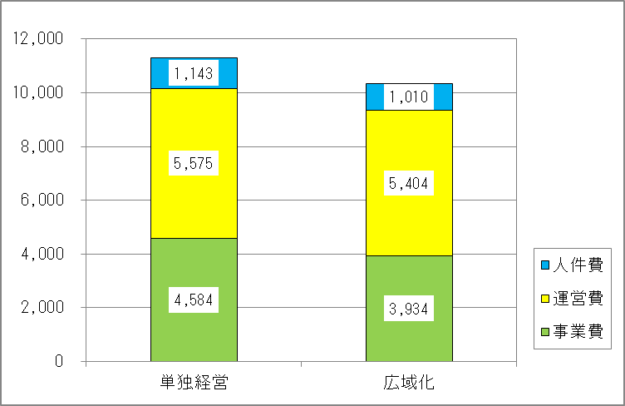
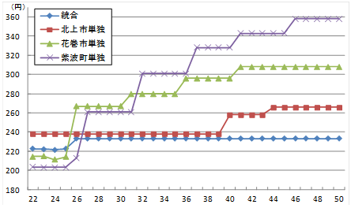
広域化により期待される効果
広域化により、単独経営よりも水道料金収入の安定化や料金の値上げ幅の抑制、水道施設の統廃合により更新事業費や維持管理費の抑制等の効果が期待される。
①-1 単独経営よりも、水道料金の値上げ幅を抑制（香川県全市町）
② 水道施設の統廃合により更新事業費を抑制
[平成28年から平成55年で約954億円減] (香川県)
浄水場数 上水道 55 → 26
（計画） 簡易水道 16 → 11
高松市の例
水道料金の推移(円/月)
 | H27 | H31 | H34 | H37 | H40 | H43 | H46 | H49 | H52 | H55
単独経営 | 2,700 | 2,700 | 2,700 | 2,700 | 2,748 | 2,909 | 3,102 | 3,263 | 3,520 | 3,841
広域化※ | 2,700 | 2,700 | 2,700 | 2,700 | 2,951 | 2,951 | 2,951 | 3,079 | 3,318 | 3,350
（億円）
計11,302億円
計10,348億円
約954億円
善通寺市の例
水道料金の推移(円/月)
 | H27 | H31 | H34 | H37 | H40 | H43 | H46 | H49 | H52 | H55
単独経営 | 3,100 | 3,100 | 3,100 | 3,207 | 3,314 | 3,492 | 3,688 | 3,955 | 4,205 | 4,472
広域化※ | 3,100 | 3,100 | 3,100 | 3,100 | 2,951 | 2,951 | 2,951 | 3,079 | 3,318 | 3,350
※生活基盤施設耐震化等交付金及び一般会計繰出金を考慮
①-2 単独経営よりも、水道料金の値上げ幅を抑制
（岩手中部水道企業団）
平成28年から平成55年までの運営費、事業費等
（出典）「広域水道事業及びその事業体に関する基本的事項のとりまとめ」、「香川県広域水道事業体設立準備協議会資料」 「岩手中部水道広域化事業計画」を基に作成

Slide 33
広域連携の検討に向けた協議会等の設置状況
現在、東京都と香川県を除く（※）全ての道府県で広域連携に関する検討を始めており、関係水道事業者等が参画する協議会等の組織が設置され、多様な形態の連携について検討が進められている。
※ 東京都は都がほぼ一元的に水道事業を実施している。香川県は香川県広域水道企業団がほぼ県全域の水道事業を実施している。
都道府県名 | 協議会等名称 |  | 都道府県名 | 協議会等名称
北海道 | 地域別会議 |  | 滋賀県 | 滋賀県水道事業の広域連携に関する協議会
青森県 | 青森県水道事業広域連携推進地区会議 |  | 京都府 | 市町村水道事業連絡会議
岩手県 | 岩手県水道事業広域連携検討会 |  | 大阪府 | 府域一水道に向けた水道のあり方協議会
宮城県 | 宮城県水道事業広域連携検討会 |  | 兵庫県 | 地域別水道事業広域連携協議会
秋田県 | 人口減少社会に対応する行政運営のあり方研究会 「水道事業の広域連携」作業部会 |  | 奈良県 | 県域水道一体化検討会
山形県 | 水道事業広域連携検討会 |  | 和歌山県 | 水道事業懇談会
福島県 | 水道事業の基盤強化・広域連携に関する検討会 |  | 鳥取県 | 鳥取県上水道広域化・共同化検討会
茨城県 | 水道事業等の広域連携検討に係るブロック別会議 |  | 島根県 | 島根県水道事業の連携に関する検討会
栃木県 | 市町村等水道事業広域連携等検討会 |  | 岡山県 | 岡山県水道事業広域連携推進検討会
群馬県 | 広域連携検討会 |  | 広島県 | 広島県水道広域連携協議会
埼玉県 | 埼玉県水道広域化実施検討部会 |  | 山口県 | 山口県水道事業広域連携検討会
千葉県 | 実務担当者による検討会議 |  | 徳島県 | 水道事業のあり方研究会
神奈川県 | 県西地域における水道事業の広域化等に関する検討会 |  | 愛媛県 | 愛媛県水道事業経営健全化検討会
新潟県 | 新潟県における水道事業の基盤強化検討会 |  | 高知県 | 水道広域連携検討会
富山県 | 水道事業の経営合理化等に係る検討会 |  | 福岡県 | 地域別検討会等
石川県 | 水道事業広域連携会議 |  | 佐賀県 | 圏域会議
福井県 | 福井県水道広域連携推進会議 |  | 長崎県 | 水道事業の広域連携に関する検討会
山梨県 | 山梨県市町村等水道事業の広域連携等に関する検討会議 |  | 熊本県 | 地域協議会
長野県 | 圏域水道事業広域連携検討会 |  | 大分県 | 水道事業の広域連携に関する検討会議
岐阜県 | 岐阜県水道事業広域連携研究会 |  | 宮崎県 | 市町村等の水道事業の広域連携に関する検討部会
静岡県 | 行政経営研究会「水道事業の広域連携等」課題検討会 |  | 鹿児島県 | 市町村等の水道事業の広域連携に関する検討会
愛知県 | 愛知県水道広域化研究会議 |  | 沖縄県 | 沖縄県水道事業広域連携検討会
三重県 | 水道事業基盤強化勉強会
（出典）平成３０年１２月厚生労働省水道課調べ

Slide 34
近年における広域連携実施例
統合年次 | 事業体名 | 計画給水人口 | 内 容 | 検討開始から統合実現までに要した年数
平成22年４月 | 淡路広域水道企業団 | 157,600人 | 兵庫県淡路島内の用水供給事業者（1企業団）と受水事業者（3市）が統合 | 21年3ヶ月
平成26年４月 | 岩手中部水道企業団 | 221,630人 | 岩手県中部地域の用水供給事業者（1企業団）と受水事業者（2市1町）が統合 | 12年2ヶ月
平成28年４月 | 秩父広域市町村圏組合 | 111,211人 | 埼玉県秩父地域の水道事業を一元化するため、複数の水道事業者（1市4町）が統合 | 7年5ヶ月
平成28年４月 | 群馬東部水道企業団 | 509,000人 | 群馬県東部地域の水道事業を一元化するため、複数の水道事業者（3市5町）が統合 | 7年
平成29年４月 平成31年４月 | 大阪広域水道企業団 | 262,700人 ※3市5町1村の計画給水人口の合計 | 大阪府域一水道を目指し、経営統合を拡大中 用水供給事業者（1企業団）が平成29年4月に1市1町1村、平成31年4月に2市4町と経営を統合 | 3年7ヶ月 ※最初の統合まで
平成30年4月 | 香川県広域水道企業団 | 約970,000 人 | 香川県内の水道事業を一元化するため、香川県と県内の水道事業者（8市8町）が統合 | 10年
平成31年４月 | かずさ水道広域連合企業団 | 321,500人 | 千葉県君津地域の用水供給事業者（1企業団）と受水事業者（4市）が統合 | 12年2ヶ月
平成31年４月 | 田川広域水道企業団 | 94,150人 | 福岡県田川地域の用水供給事業者（1企業団）と受水事業者（1市3町）が統合 | 10年8ヶ月

Slide 35
「『水道広域化推進プラン』の策定について」
（平成31年１月25日付け 総務省自治財政局長、厚生労働省大臣官房生活衛生・食品安全審議官通知）
経営統合や施設の共同設置、事務の広域的処理等、多様な広域化について、都道府県を中心として、具体的かつ計画的に取
組を進めていくため、都道府県に対し、平成34年度末までの「水道広域化推進プラン」の策定を要請。
１．水道広域化推進プランの基本的な考え方
３．水道広域化推進プランの策定等に当たっての留意事項
（１）水道広域化推進プランについて
市町村の区域を超えた水道事業の多様な広域化を推進するため、広域化の推進方針や、これに基づく当面の具体的取組の内容等を定めるもの。
（２）策定主体、策定体制
策定は、都道府県が行うこと。
市町村財政担当課が主たる取りまとめを行い、水道行政担当課や企業局等が参加するなど、関係部局が連携し一元的な体制を構築すること。
（３）策定スケジュール、公表等
平成34年度末までに策定し、公表すること。策定後も、取組の進捗状況等に合わせ、適宜改定すること。
策定状況について、毎年度、調査・公表予定。
（１）策定のためのマニュアル
策定の参考となるマニュアルを今年度中に発出予定。
（２）都道府県の区域を超えた広域化の取組
都道府県の区域を超える広域化の取組については、いずれかの都道府県の広域化推進プランに記載すること。
（３）水道基盤強化計画との関係
水道広域化推進プランは、水道基盤強化計画を見据え、これに先立って策定するものであり、最終的には水道基盤強化計画に引き継がれることを想定。
（４）都道府県水道ビジョン等との関係
水道広域化推進プランの策定に当たっては、都道府県水道ビジョンや、区域内の水道事業者が策定した経営戦略の記載内容の活用が可能。
（５）水道広域化推進プランに基づく取組の推進
水道事業者である市町村等は、水道の基盤強化を図る観点から、都道府県とともに、水道広域化推進プランを踏まえ、水道事業の広域化に取り組むことが重要。
２．水道広域化推進プランにおける具体的な記載事項
以下の項目について所要の検討を行い、記載することが適当。
（１）水道事業者ごとの経営環境と経営状況に係る現状と将来の見通し
経営環境（給水人口、有収水量等）と経営状況（職員体制、施設状況、更新投資額、給水原価等）に係る項目について、人口減少や更新投資需要の増大等を反映し、現状と将来見通しを明らかにすること。
（２）広域化のパターンごとの将来見通しのシミュレーションと広域化の効果
地域の実情を踏まえた広域化のパターンごとに、（１）の項目について将来見通しのシミュレーションを行い、広域化の効果を明らかにすること。
（３）今後の広域化に係る推進方針等
（１）及び（２）に基づき、今後の広域化の推進方針並びに今後進める広域化の当面の具体的取組の内容（想定される広域化の圏域とその方策）及びそのスケジュールについて記載すること。
４．地方財政措置等
水道広域化推進プランの策定に要する経費について、「生活基盤施設耐震化等交付金」の対象とするとともに、地方負担額について、平成31年度から平成34年度までの間、普通交付税措置を講ずる。
また、水道広域化推進プランに基づき実施する広域化のための施設やシステムの整備に要する経費について、地方財政措置を講ずる。

Slide 36
水道基盤強化計画について
○ 都道府県は、水道の基盤を強化するため必要があると認めるときは、基本方針に基づき、水道の基盤の強化に関する計画（「水道基盤強化計画」）を定めることができる。
○ 都道府県は、水道基盤強化計画を定めようとするときは、あらかじめ計画区域内の市町村及び水
道事業者等の同意を得なければならない。
基盤強化計画の策定趣旨
○ 都道府県においては、法第２条の２第２項に定める責務にあるように、市町村を超えた広域的な見
地から広域連携の推進役として積極的な関与が期待されるものである。
○ 水道の基盤の強化に向けて、国、都道府県、市町村、水道事業者等が一体となって取り組み、かつ、
広域連携の推進役としての都道府県の機能を強化するため、都道府県に対して、広域連携をはじめと
した水道の基盤の強化に関する計画を主体的に策定することができる権限を与えたもの。
基盤強化計画に定める事項
① 水道の基盤の強化に関する基本的事項
② 水道基盤強化計画の期間
③ 計画区域における水道の現況及び基盤の強化の目標
④ 計画区域における水道の基盤の強化のために都道府県及び市町村が講ずべき施策並びに水道事業者等が講ずべき措置に関する事項
⑤ 都道府県及び市町村による水道事業者等の間の連携等の推進の対象となる区域（連携等推進対象区域）
⑥ 連携等推進対象区域における水道事業者等の間の連携等に関する事項
⑦ 連携等推進対象区域において水道事業者等の間の連携等を行うに当たり必要な施設整備に関する事項

Slide 37
水道基盤強化計画の策定に当たっての留意事項（全般的事項）
都道府県への留意事項
○ 都道府県においては、計画の策定に当たり、区域の水道事業者等から事業遂行上の人的・物的・財政的課題やその対応策を聞き取った上で、将来の見通し等のシミュレーション等の実施も含め、水道の基盤の強化を図る上での各種取組の方向性を検討し、関係者からの意見聴取や必要な利害調整を行って、基盤の強化に向けたイメージの具体化が重要
【中核となる水道事業者の協力の重要性】
○ 都道府県の区域全体の基盤の強化を図る観点から、経営に関する専門知識や高い技術力等を有する区域内の水道事業者等が中核となって、他の水道事業者等に対する技術的な援助や人材の確保及び育成等の支援を行うことが重要。
○ そのため、都道府県においては、当該中核となる水道事業者等の協力を得つつ、単独で事業の基盤強化を図ることが困難な経営条件が厳しい水道事業者等も含めて、その区域内の基盤を強化する取組を推進していただきたい。
水道事業者への留意事項
都道府県による水道基盤強化計画の策定の検討に当たって、必要となる情報（水道施設の更新を含む事業計画、財務状況、既に実施している広域連携や官民連携の事例の詳細等）の提供など、必要な協力をお願いしたい。

Slide 38
『水道基盤強化計画』の策定のイメージ
都道府県は、中核となる水道事業者等の協力を得つつ、単独で事業の基盤強化を図ることが困難な経営条件が厳しい水道事業者等も含めて、その区域内の水道の基盤を強化する取組を推進
水道基盤強化計画の策定
都道府県
水道事業者等
必要となる情報の提供などの必要な協力
・水道施設の更新を含む事業計画
・財務状況
・既に実施している広域連携・官民連携
の詳細な事例 など
【水道事業者等からの聞き取り】
・事業遂行上の人的・物的・財政的課題
・その対応策
【水道の基盤強化を図る上での方向性検討】
・将来の見通し等のシミュレーションの実施
・関係者からの意見聴取
・利害調整
経営に関する専門知識・高い技術力等を有する水道事業者等
・中核となり「水道基盤強化計画」を支援
→他の水道事業者等に対する技術的
援助
→他の水道事業者等に対する人材の
確保及び育成等の支援
水道の基盤強化に向けた
イメージを具体化させる

Slide 39
水道基盤強化計画における計画区域の設定
○ 都道府県は、区域全体の水道の基盤の強化を図る観点から、区域内の水道事業者等の協力を得つつ、自然的社会的諸条件の一体性等に配慮して設定した計画区域において、その計画区域全体における水道事業等の全体最適化の構想を描く観点から水道基盤強化計画を策定することが重要。
○ 計画区域の設定については、各都道府県の実情を踏まえ、人材配置、施設管理、財源確保など
の諸条件を考慮し、①計画区域を各都道府県で１つと定めた上で計画区域内に各圏域を定めて作成
することも、②各都道府県内で計画区域を複数に分けた上でそれぞれの計画区域ごとに水道基盤強
化計画を策定することも可能。
○ 計画区域内の現況を整理して課題を抽出し、水道の基盤の強化に向けた実現方策を検討。
計画区域の設定
都道府県は、下記の観点から計画区域を設定する。
都道府県は、都道府県の水道の基盤の強化を図る
計画区域全体における水道事業等の全体最適化の構想を描く
水道事業者等の協力
計画区域ごとに
水道基盤強化計画策定
計画区域の設定
自然的社会的諸条件の一体性への配慮
計画区域を各都道府県で１つ定めても差し支えない。
市町村間のみの広域連携を排除するものではない。
都道府県境をまたぐ広域連携を排除するものではない。

Slide 40
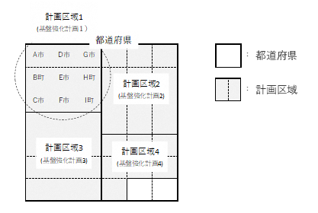

水道基盤強化計画における連携等推進対象区域の設定
○ 計画区域で定めた実現方策で、水道の基盤の強化に向けて広域連携が効果的なものに対し、それ
らを実現するために、計画区域内で連携等の推進の対象区域（以下「連携等対象区域」という。）を設
定。
○ 設定に当たっては、都道府県水道ビジョンや水道広域化推進プランにおける検討結果など、既存
の広域連携の取組内容について検証し、必要に応じて水道基盤強化計画の策定の機会に見直しを
行う。検証は、地域の実情への配慮や連携対象となる水道事業者等のスケールメリットなどを十分に
考慮して行うこと。
＜具体的な連携等推進対象区域の設定＞
＜計画区域の設定の概略図＞

Slide 41
広域的連携等推進協議会について
○ 都道府県は、市町村の区域を超えた広域的な水道事業者等の間の連携等の推進に関し必要な協
議を行うため、当該都道府県が定める区域において広域的連携等推進協議会を組織することができ
る。
○ 広域的連携等推進協議会は、都道府県、広域的連携等推進協議会の区域をその区域に含む市町
村、協議会の区域を給水区域に含む水道事業者及び当該水道事業者が水道用水の供給を受ける水
道用水供給事業者並びに都道府県が必要と認める者をもって構成するものとした。
○ 広域的連携等推進協議会において協議が調った事項については、広域的連携等推進協議会の構
成員は、その協議の結果を尊重しなければならない。
（注１）協議会については、都道府県が定める区域毎に当該都道府県内で複数設置することは差し支えない。
（注２）市町村と水道事業者等が同一の場合には、一人の者の出席で足りるものである。
広域的連携等推進協議会の趣旨
○ 各都道府県の区域において市町村の区域を超えた広域連携の推進を行うため、都道府
県は、水道基盤強化計画の策定を目的とする場合に限らず、当該区域内の水道事業者等
をはじめとした関係者を構成員として、必要な協議を行うための場を設けることができること
としたもの。

Slide 42
改正水道法に基づく広域連携の取組の推進（イメージ図）
厚生労働省
基本方針（改正水道法第５条の２）
＜都道府県・水道事業者等への支援＞
○計画策定に関するガイドラインの公表、懇談会等における優良事例の横展開等の技術的支援
○広域連携、耐震化、台帳整備等への財政的支援
水道の基盤を強化するための基本的な事項、施設の計画的な更新、健全な経営の確保、人材確保・育成 、広域連携の推進等について定める。
基本方針に
基づき策定
都道府県
都道府県の責務（改正水道法第２条の２）
広域的連携等推進協議会（改正水道法第５条の4）
水道事業者等の広域的な連携を推進するよう
努めなければならない
広域的な連携の推進に関して協議を行うために都道府県が設置
水道基盤強化計画（改正水道法第５条の３）
水道の基盤強化に向けた具体的な実施計画
水道事業者等の間の広域連携等を含む水道の基盤強化に向けた実施計画であり、計画区域内の連携等推進対象区域を設定し、広域連携を行うに当たり必要となる施設整備の内容等を具体的に定める。
意見
（構成員）
・都道府県
・市町村
・水道事業者
・水道用水供給事業者
・学識経験者、その他
都道府県が認める者
計画区域
連携等推進対象区域①
連携等推進対象区域②
連携等推進対象区域③
・構成自治体（A市・B市）
・連携内容（水道事業の統合等）
・施設整備内容（連絡管整備事業）
・構成自治体（C市・D市）
・連携内容（管理システムの統合等）
・施設整備内容（システム整備事業）
・構成自治体（X市・Y市）
・連携内容（浄水場の共同設置等）
・施設整備内容（浄水場整備事業）
水道広域化推進プラン
都道府県水道ビジョン
平成31年1月25日付け総務省、厚生労働省連名通知により、都道府県に対して2022年度末までの策定を要請。
水道基盤強化計画の策定を見据え、多様な広域化のシミュレーションを実施し、その具体的効果を比較した上で、広域化の推進方針及びこれに基づく当面の具体的取組の内容やスケジュール等を記載。最終的には水道基盤強化計画に引き継がれることを想定。
広域化以外の記載事項も検討し、都道府県水道ビジョンに移行可能
５０～１００年先を視野に入れた将来（当面10年程度）の水道の理想像を設定。
その実現に向けて、圏域を設定した上で、広域化、耐震化、水資源の有効活用等、様々な分野に関して今後の方向性を明示。
相互に反映可能
広域化の記載内容を活用しつつ、充実させることにより策定可能
水道事業者等
・水道基盤強化計画に基づく広域連携の推進
・施設の適切な維持管理
・水道施設台帳の整備
・アセットマネジメントの実施
・収支見通しの作成及び公表
・水道施設の計画的な更新
・水道事業の基盤強化に向けた取組 等

Slide 43
４．適切な資産管理の推進

Slide 44
適切な資産管理の推進（第22条の２、第22条の３、第22条の４）
現状・課題
改正法
○ 老朽化等に起因する事故の防止や安全な水の安定供給のため、水道施設の健全度を把握する点検を含む維持・修繕を行うことが必要。
○ また、水道法においてはこうした施設の維持修繕の基礎となる台帳整備の規定がなく、災害時において水道施設データの整備が不十分であったため、迅速な復旧作業に支障を生じる例も見受けられた。
○ 加えて、高度経済成長期に整備された水道施設の更新時期が到来しており、長期的視野に立った計画的な施設の更新（耐震化を含む。）が必要。
○ また、人口減少に伴う料金収入の減少により、水道事業の経営状況は今後も厳しい見込みだが、十分な更新費用を見込んでいない水道事業者が多く、このままでは水需要の減少と老朽化が進行することによって、将来急激な水道料金の引上げを招くおそれ。
○ 水道事業者等に、点検を含む施設の維持・修繕を行うことを義務付けることとする。 （第22条の２）
○ 水道事業者等に台帳の整備を行うことを義務付けることとする。 （第22条の３）
○ 水道事業者等は、長期的な観点から、水道施設の計画的な更新に努めなければならないこととし、そのために、水道施設の更新に要する費用を含む収支の見通しを作成し公表するよう努めなければならないこととする。 （第22条の４）

Slide 45
適切な資産管理の推進により期待する効果
点検を含む
施設の維持・修繕
水道施設の適切な管理
(維持管理水準の底上げ)
大規模災害時等の
危機管理体制の強化
老朽化等に起因する事故の防止
点検・補修履歴等を含め、水道施設の適切な把握に基づく管理の実施
大規模災害時に円滑に応急対策活動できるよう、水道施設の基礎情報を整備・保管
水道施設台帳
の整備
アセットマネジメントの精度向上
広域連携や官民連携等
のための基礎情報として活用
施設の長寿命化による投資の抑制
保有資産の適切な把握とその精度の向上
水道施設の更新需要の平準化
広域連携や官民連携等の実現可能性の調査・検討等に用いる施設整備計画・財政計画等の作成に活用
水道施設の
計画的な更新等

Slide 46
① 点検を含む施設の維持・修繕

Slide 47
水道施設の保全の考え方
機能を維持するための施設の管理方法として、「事後保全型」ではなく、「予防保全型」を基本
事後保全型
： 故障発生後に修繕・復旧を行う
予防保全型
： 故障発生や劣化などを事前に予測して予防する
状態監視保全
： 点検調査や診断結果に基づき、施設の状態に応じて更新等の対応を行う
時間計画保全
： 法定耐用年数や供用年数に基づき、一定周期ごとに更新等の対策を行う
⇒ 管路等の埋設構造物など点検に
よる状態把握が困難なものが対象
出典： 水道維持管理指針2016（日本水道協会）を改変

Slide 48
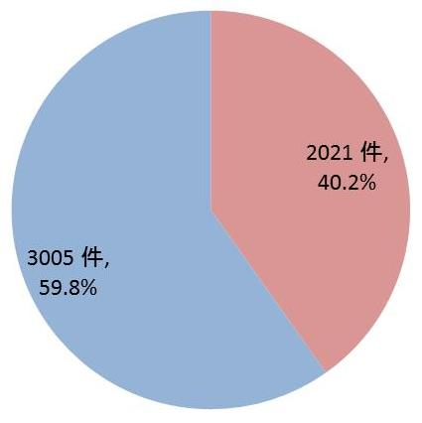
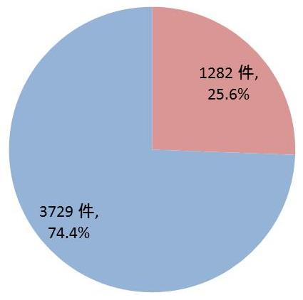
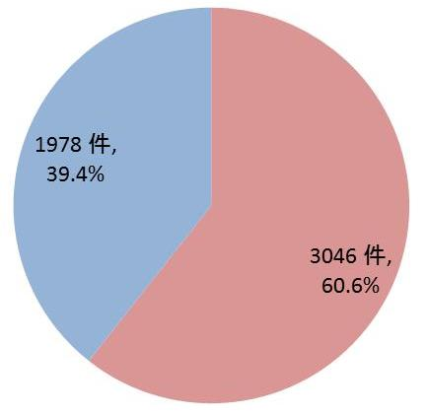
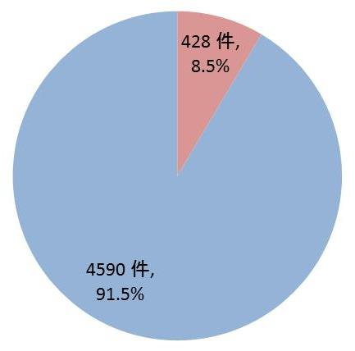
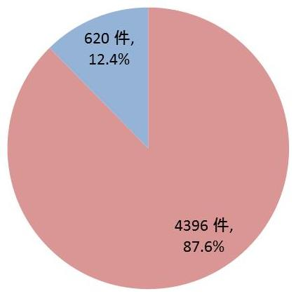
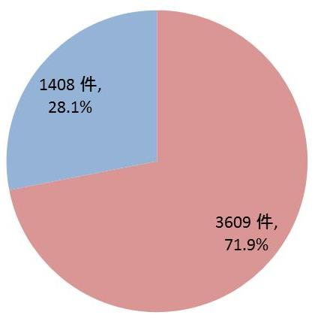
水道施設の点検の実態について
日常点検の実施率は、管路が約40％、コンクリート構造物が約61％、機械・電気・計装設備が約88％。
定期点検の実施率は、管路が約26％、コンクリート構造物が約９％、機械・電気・計装設備が約72％。
※管路の機能を維持する方法として、点検のほか、時間計画保全により更新する方法がある。
 | 日常点検 | 定期点検
管路
コンクリート 構造物
機械 電気 計装 設備
【実施事例】
○ルート上の目視による漏水調査
○弁類等の開閉確認
○水管橋・道路橋添架管の目視調査
行っている
【実施事例】
○漏水・音聴調査
○大口径仕切弁・空気弁の清掃点検
○定期洗管
行っている
行っていない
行っていない
【実施事例】
○巡視時の目視点検
【実施事例】
○目視点検とテストハンマやクラック
スケールを併用した検査
○潜水業者による点検
○配水池から水を抜き内部点検
○配筋探査、圧縮強度試験及び
中性化試験
行っていない
行っている
行っている
行っていない
行っていない
【実施事例】
○減圧弁、流量計などの目視点検
○異音、振動、臭い、熱などの点検
○テレメータによる遠隔常時監視
【実施事例】
○ポンプ設備、電気設備、次亜注入
設備等の保守点検
○絶縁抵抗、保護継電器特性試験、
水質計器点検
○ポンプのグリスアップ
行っていない
行っている
行っている
（出典）平成２８年１２月厚生労働省水道課調べ

Slide 49
点検を含む維持・修繕
○ 水道施設の状況を勘案して、適切な時期に、目視その他適切な方法により点検を行う
（例）
○ 点検により異状を把握したときは、水道施設を良好な状態に保つように、維持又は修繕を行う
点検のルール化を明示するもの | 点検内容
・点検計画書 ・マニュアル ・点検記録表 等 | ・対象の施設 ・点検の方法 ・点検の頻度 等
○ 特に、基幹となる水道施設に多く用いられ、また、点検及び補修等を適切に実施すると、施設の更新需要の平準化に有効となるコンクリート構造物（水密性を有し、水道施設の運転に影響を与えない範囲において目視が可能なものに限る。）については、 次のとおりの対応とする
おおむね５年に１回以上の適切な頻度で点検を行う
点検を行った場合は、次に掲げる事項を記録し、次に点検を行うまでの期間保存
・点検の年月日 ・点検を実施した者の氏名 ・点検の結果
コンクリートの異状を把握し、修繕を行った場合には、その内容を記録し、当該コンクリート構造物を利用している期間保存

Slide 50
水道施設の維持及び修繕 （省令の概要）
○ 水道事業者が行う水道施設の維持及び修繕に関する基準として、次に掲げる事項を規定する。
（ア）水道施設の構造や位置、維持・修繕の状況等を勘案し、水道施設の運転状態を監視し、適切な時期に巡視を行う。その上で、水道施設を維持するために、清掃等の措置を講ずる。
（イ）水道施設の状況を勘案して、適切な時期に、目視等の適切な方法により点検する。
（ウ）水道施設の運転に影響を与えない範囲において目視が可能で、水密性を要するコンクリート構造物は、おおむね５年に１回以上の頻度で点検を行う。
（エ）点検等により、水道施設の損傷、腐食等の異状を把握したときは、水道施設を良好な状態に保つために修繕等の措置を講ずる。
○ 水道事業者は、上記のコンクリート構造物について、点検の年月日、点検の結果等を記録し、これを次に点検するまでの期間保存しなければならない。
○ 水道事業者は、上記のコンクリート構造物について、損傷、腐食、劣化等の異状を把握し、修繕を行った際は、その内容を記録し、当該施設を利用している期間保存しなければならない。

Slide 51
水道施設の点検
○ 標準的な点検（コンクリート構造物の例）
点検の種類 | 点検頻度 | 調査方法及び調査項目
初期点検 | 供用開始時 維持管理計画策定時 | ・目視やたたき、簡易な計測等による点検（ひび割れ、豆板、コールドジョイント、砂すじ等の初期欠陥や損傷） ・設計・施工に関する書類調査
日常点検 | 数週間から数か月に１回 | ・目視、写真、双眼鏡等による目視やたたき点検等による点検（ひび割れ状況、浮き・剥離、スケーリング、鋼材の露出状況、錆の有無、錆汁、遊離石灰の有無、漏水の有無、異常な変位）
定期点検 | 5～10年に1回程度 | ・目視やたたき点検等による点検を主体とし、必要に応じて非破壊検査やコア採取（項目は、日常点検と同様）
臨時点検 | 地震等の偶発的な外力が 作用した直後 | ・災害や事故により損傷を受ける可能性を有する部位、部材の目視やたたき点検（ひび割れ状況、断面欠損状況、浮き・剥離、漏水、変形状況、支持状態、異常音、異常な振動）
緊急点検 | 事故や損傷が生じた場合 | ・目視やたたき点検などの方法に加え、非破壊試験やはつり調査
出典 コンクリート標準示方書（2018年制定）〔維持管理編〕（土木学会）

Slide 52
（参考）道路法改正（平成30年9月30日施行）
（出典）国土交通省HP
道路の占用の許可を受けている水道事業者等については、占用物件の維持管理義務を課されており（道路法第39条の８）、道路の構造若しくは交通に支障を及ぼし、又は及ぼすこととなるおそれがないように、適切な時期に、占用物件の巡視、点検、修繕その他の当該占用物件の適切な維持管理を行うことが必要（同施行規則第４条の５の５）。
水道法第22条の２に基づき維持管理が適切になされていれば、一定程度の占用物件の構造の安全性が担保されると考えられることから、道路の構造又は交通に支障を及ぼしていない限り、道路法施行規則第４条の５の５の基準に従った維持管理がなされているものと認められる。

Slide 53
② 水道施設台帳の整備

Slide 54
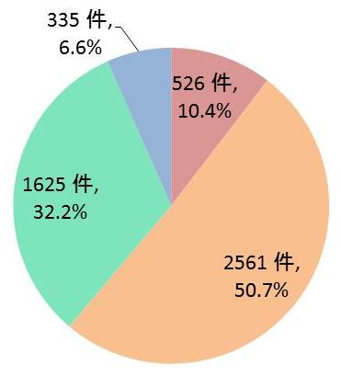
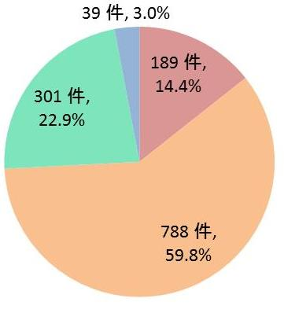
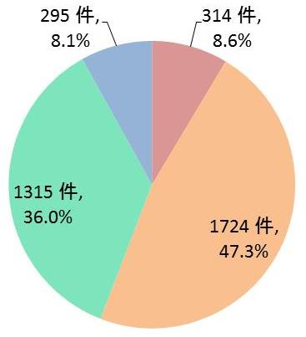
水道事業者の水道施設データの整理状況について
水道施設のデータを整理している（台帳整備がされている）水道事業者は全体の約61％。
上水道事業では、約74％がデータを整理しており、簡易水道事業では約56％が整理しているにとどまり、やや上水道事業に比べて遅れている状況。
台帳のデータが不足している場合の主たる理由は、「全てのデータが保管してあるか不明」「市町村合併や事業統合で過去のデータが揃わない」などである。（上水道事業、簡易水道事業に共通）
○データの整理状況（全体）
○上水道事業者の整理状況
○簡易水道事業者の整理状況
整理していない
整理していない
整理している
整理している
整理していない
あまり整理
していない
整理している
あまり整理
していない
内訳
あまり整理
していない
概ね整理している
概ね整理している
概ね整理している
約６１％の事業者が、必要データが検索
できるようにデータを整理している。
上水道事業者のうち、約７４％はデータ
を「整理」「概ね整理」しているを選択。
簡易水道事業者のうち、データを「整理」
「概ね整理」を選択したのは約５６％にとどまる。
台帳整備率６割
上水道事業者の台帳整備率７割
簡易水道事業者の台帳整備率６割
（出典）平成２８年１２月厚生労働省水道課調べ

Slide 55
水道施設台帳の整備
水道施設の維持管理及び計画的な更新など、適切な資産管理を行えるよう、水道事業者等は、水道施設台帳を適切に作成及び保管するとともに、台帳の記載事項に変更があったときは、速やかに訂正するなど、その適切な整理を継続して実施することが必要。
■ 調書及び図面として整備すべき事項
※マッピングシステムなどの電子システムで把握している場合も、
水道施設台帳が整備されていると見なす
調
書
管路等調書
水道施設調書
管路等の性質ごとの延長を示した調書
水道施設（管路等を除く）に関する諸元を示した調書
・管路等区分、設置年度、口径、材質及び継手形式並びに区分等ごとの延長
・名称、設置年度、数量、構造又は形式及び能力
図
面
一 般 図
施設平面図
水道施設の全体像を把握するための配置図
水道施設の設置場所や諸元を把握するための平面図
・市区町村名及びその境界線
・給水区域の境界線
・主要な水道施設の位置及び名称
・主要な管路等の位置
・方位、縮尺、凡例及び作成の年月日
・ 管路等の基本情報（管路等の位置、口径、材質）
・ 制水弁、空気弁、消火栓、減圧弁及び排水設備の位置及び種類
・ 管路等以外の施設の名称、位置及び敷地の境界線
・ その他地図情報（市区町村名とその境界線、方位、縮尺、凡例及び作成の年月日、付近の道路・河川・鉄道等の位置）
■ 形式を問わず整備すべき情報
・管路等の設置年度、継手形式及び土かぶり ・制水弁、空気弁、消火栓、減圧弁及び排水設備の形式及び口径
・止水栓の位置 ・道路、河川、鉄道等を架空横断する管路等の構造形式、条数及び延長

Slide 56
水道施設台帳 （省令の概要）
○ 水道施設台帳については、次のとおり、調書及び図面をもって組成する。
（ア）調書には、少なくとも次に掲げる事項を記載する。
・管路等（導水管きょ、送水管及び配水管をいう。）
その区分、設置年度、口径、材質及び継手形式（以下「区分等」という。）並びに区分等ごとの延長
・水道施設（管路等を除く。）
その名称、設置年度、数量、構造又は形式及び能力
（イ）図面は、一般図及び施設平面図を作成するほか、必要に応じ、その他の図面を作成する。
・一般図
  市町村名及びその境界線、主要な水道施設の位置及び名称、主要な管路等の位置等を記載した地形図とする
・施設平面図
  方位、管路等の位置、口径及び材質、制水弁、空気弁等の位置及び種類、管路等以外の施設の位置及び敷地の境界線、付近の道路、河川及び鉄道等の位置等を記載する
（ウ）いずれかの図面において、管路等の設置年度、継手形式及び土かぶり、制水弁、空気弁等の形式及び口径、止水栓の位置並びに道路、河川、鉄道等を架空横断する管路等の構造形式、条数及び延長を記載する。

Slide 57
管路等調書（例）
管路等の区分
設置年度
・管路等区分
・設置年度
・口径
・材質(管種）
・継手形式
ごとの管路等延長
をまとめたもの
【補足】
・マッピングシステムなどの電子システムで情報把握している場合も、本調書が整備されていると見なす。
・データを適切に更新できるよう、施設平面図等と関連した形で管理することが望ましい。

Slide 58
施設調書（例）
設置年度
施設ごとに以下の諸元を整理
・施設の名称
・設置年度
・数量
・構造又は形式
・能力
【補足】
・設置年度欄に年月、年月日を記載することは差し支えない。
・備考欄等に製造メーカー等の名称を記入するのが望ましい。
・電子システムの属性情報等で把握している場合も、本調書が整備されていると見なす。
・データを適切に更新できるよう、施設平面図等と関連した形で管理することが望ましい。

Slide 59
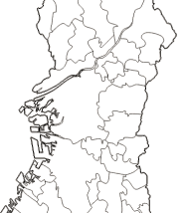
一般図（例）
○○市水道施設図（一般図）
△△取水場
Ｎ
○×市
×◎市
水道施設の全体を把握するため、以下の事項を記載する。
・市区町村名とその境界線
・給水区域の境界線
・主要な水道施設の位置及び名称
・主要な管路等の位置
・方位、縮尺、凡例及び作成の年月日
×■市
×□市
××市
×市
□市
□×市
□□取水場
△△浄水場
××浄水場
▲市
□◎市
□□浄水場
△市
◎市
◎ C配水場
◎ D配水場
◎ A配水場
▲○市
○○市
◎ H配水場
◎ I配水場
◎ B配水場
【補足】
・浄水場系統ごとに区域を色分けするなど、一般的な運用状況が把握できるようにするのが望ましい。
・縮尺や図面枚数等は事業規模に応じて適切に設定する。
◎ E配水場
◎▲市
◎ F配水場
◎ G配水場
凡例
■○市
□□浄水場系統
○▲市
■■市
××浄水場系統
△△浄水場系統
◎△市
取水場
▲▲市
□▲市
浄水場
▲△市
◎
配水場
■□市
▲◎市
◎□市
■市
□□市
5km
■×市
◎■市
令和元年10月1日作成

Slide 60
施設平面図（浄水場の例）
施設の全体図
水道施設の設置場所や諸元を把握するため、以下の事項を記載する。
・ 管路等の基本情報（管路等の位置、口径、材質）
・ 制水弁・空気弁・消火栓・減圧弁及び排水設備の位置及び種類
・ 管路等以外の施設の名称、位置及び敷地の境界線
・ その他地図情報（市区町村名とその境界線、方位、縮尺、凡例及び作成の年月日、付近の道路・河川・鉄道等の位置）
主要施設個別の概要図
※ 上記全体図における
１、２号濾過池の例
【補足】
・施設調書に記載の主な水道施設の配置が分かるよう作成する。
・縮尺や図面枚数等は事業規模に応じて適切に設定する。
・電子システムで情報把握している場合も、施設平面図が整備されていると見なす。

Slide 61
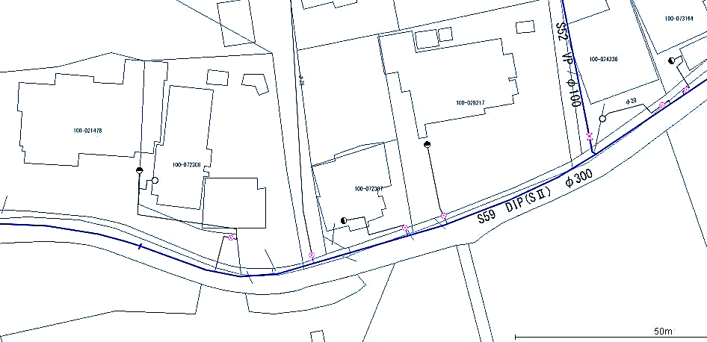
施設平面図（管路等の例）
管路等の設置場所や諸元を把握するため、以下の事項を記載する。
・ 管路等の基本情報（管路等の位置、口径、材質）
・ 制水弁・空気弁・消火栓・減圧弁及び排水設備の位置及び種類
・ その他地図情報（市区町村名とその境界線、方位、縮尺、凡例及び作成の年月日、付近の道路・河川・鉄道等の位置）
凡例
【補足】
・管路等調書に記載の情報との関連が分かるよう作成する。
・縮尺や図面枚数等は事業規模に応じて適切に設定する。
・電子システムで把握している場合も、施設平面図が整備されていると見なす。

Slide 62
形式を問わず整備すべき情報 （制水弁台帳として整備した例）
一般図、施設平面図又はその他の図面のいずれかにおいて、以下の事項を記載する。
・管路等の設置年度、継手形式及び土かぶり
・制水弁、空気弁、消火栓、減圧弁及び排水設備の形式及び口径
・止水栓の位置
・道路、河川、鉄道等を架空横断する管路等の構造形式、条数及び延長
○制水弁台帳として整備した例
幹線制水弁台帳（例）
制水弁台帳（例）

Slide 63
水道施設台帳の活用方法等の留意点について
① 水道施設の管理に活用できる情報も、水道施設台帳として整備する。
（例）
給水管に関する情報（口径・材質など）
点検、修繕記録
工事図面
施設の写真
制水弁の開閉状況 など
② 長期的な資産管理を効率的に行う観点から、台帳の電子化に努める。
③ 資産データの一部が欠損している場合は、以下の方法等による情報の補完を検討する。
④ 災害時でも台帳が活用できるよう、分散保管やバックアップ、停電対策等の危機管理対策を行う。
⑤ 水道施設台帳の情報を固定資産台帳の情報に整合させることにより、中長期的な更新需要の算定の精度を向上させることについて検討する。
過去の工事記録整理
現地調査
他の社会資本（下水道、道路、電気及びガス等）の整備状況や同種管路の普及時期等から、当該施設の設置年度等を推測
過去に在籍していた職員への聞き取り調査

Slide 64
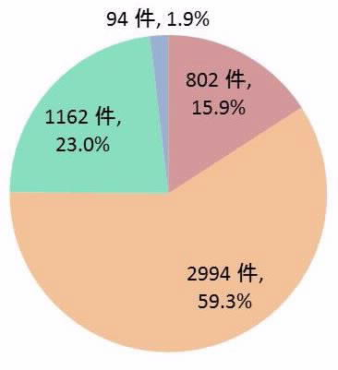
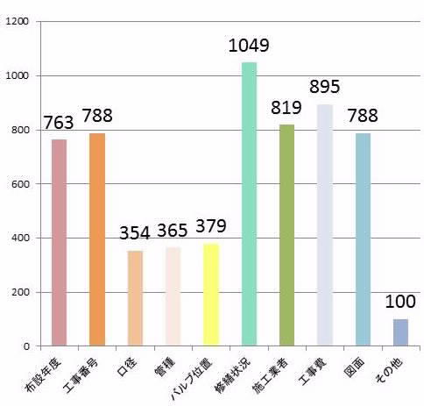
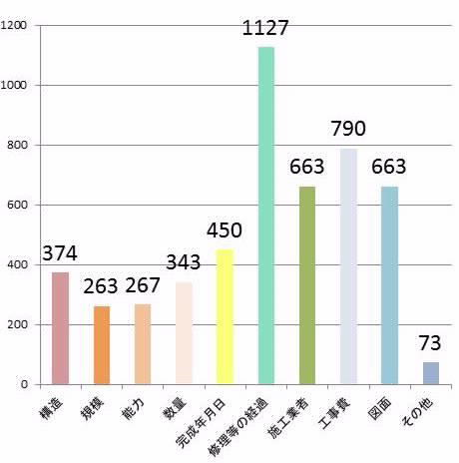
水道施設データの保管状況
水道施設の維持管理や更新計画の検討に必要となる施設の構造、規模、数量、竣工日等のデータについては、約３／４の事業体が、「保管」又は「概ね保管」している。
一方で、保管していない事業体では、
①管路では、修繕状況、工事費、図面、布設年度などが不明な場合が多い。
②施設では、修理情報、工事費、図面、完成年月日などが不明な場合が多い。
○データの保管状況（全体）
○管路データで不足している
主たるデータ
○施設データで不足している
主たるデータ
保管していない
あまり保管
していない
保管している
内訳
概ね保管している
「あまり保管していない」「保管して
いない」を選んだ事業体が約２５％。
管路の修繕状況、工事費、図面、布設
年度などのデータが保管されていない。
修理情報、工事費、図面、完成年月日
などのデータが保管されていない。
（出典）平成２８年１２月厚生労働省水道課調べ

Slide 65
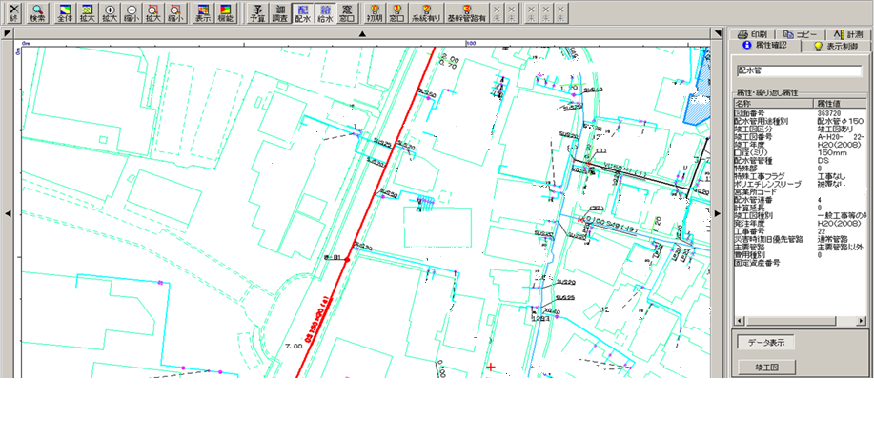
マッピングシステムによる施設台帳管理（例）
マッピングシステム
管理する施設の種別（例）
図面管理
登録されている情報
○配水管
○給水管
○仕切弁
○空気弁
○消火栓 等
○竣工年度
○管種
○口径
○工事名
○図面番号 等

Slide 66
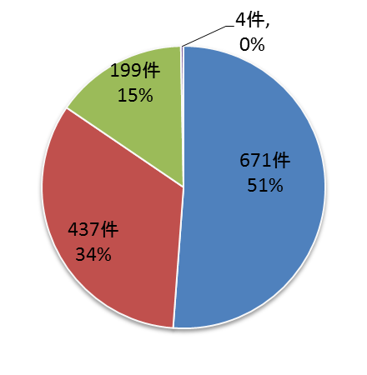
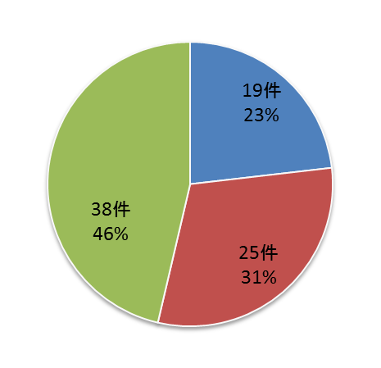
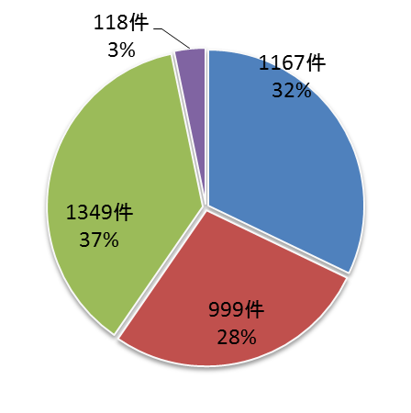
水道事業者のマッピングシステムの導入状況について
上水道事業では、約85％、水道用水供給事業では、約54％、簡易水道事業では、約60％がマッピングシステムを導入しており、水道用水供給事業者と簡易水道事業者のマッピングシステムの導入が遅れている。
○上水道事業者のシステム導入状況
○水道用水供給事業者導入状況
○簡易水道事業者の導入状況
管理していない
管理していない
紙
マッピングシステム
マッピングシステム
マッピングシステム
紙
システムと紙が混在
紙
システムと紙が混在
システムと紙が混在
有効回答数1,311件
有効回答数82件
有効回答数3,633件
上水道事業者のシステム導入率８５％
水道用水供給事業者のシステム導入率５４％
簡易水道事業者のシステム導入率６０％
出典）平成28年12月厚生労働省水道課調べ

Slide 67
③ 水道施設の計画的な更新

Slide 68
水道施設の計画的な更新等についての規定
■水道法第二十二条の四
水道事業者は、長期的な観点から、給水区域における一般の水の需要に鑑み、水道施設の計画的な更新に努めなければならない。
２ 水道事業者は、厚生労働省令で定めるところにより、水道施設の更新に要する費用を含むその事業に係る収支の見通しを作成し、これを公表するよう努めなければならない。
■水道事業に係る収支の見通しの作成及び公表 （省令の概要）
（ア）水道事業者は、事業経営の将来的見通しを把握するため、事業に係る収支の見通しは、次のとおり試算する。
・ 30年以上の合理的な算定期間を定めて当該事業に係る長期的な収支の見通しを試算する。
・ 算定期間における給水収益を適切に予測するとともに、水道施設の損傷、腐食その他の劣化の状況を適切に把握又は予測した上で、水道施設の更新需要を算出する。
・ 更新需要の算出に当たっては、水道施設の規模及び配置の適正化、費用の平準化並びに災害その他非常の場合における給水能力を考慮する。
（イ）水道事業者は、試算に基づき、10年以上を基準とした合理的な期間について収支の見通しを作成し、これを公表するよう努めなければならない。
（ウ）水道事業者は、収支の見通しを作成したときは、おおむね３年から５年ごとに見直すよう努めなければならない。

Slide 69
水道事業のアセットマネジメントの定義
アセットマネジメントとは
将来にわたって水道事業の経営を安定的に継続するための、長期的視野に立った計画的な資産管理をいう。
【アセットマネジメントの構成要素】
①施設データの整備（台帳整備）
②日々の運転管理・点検等を通じた保有資産の健全度等の把握
③中長期の更新需要・財政収支の見通しの把握
④施設整備計画・財政計画等の作成
「更新需要（今後必要な施設更新費用）」と「財政収支の見通し（施設更新への投資可能額）」の比較
持続可能な事業運営に向けた施設整備計画・財政計画等の作成
更新需要の平準化
耐震化を伴う
更新の前倒し等
健全施設の
供用延長等
施設の統廃合、ダウンサイジング等により、更新費用の削減の検討
更新需要に対応できない
金額
金額
金額
今後必要な施設更新費用
料金改訂等により、財源の確保の検討
施設更新への投資可能額
40年後までに○○億円が必要
｜ ｜ ｜ ｜ ｜
現在 10年後 20年後 30年後 40年後
｜ ｜ ｜ ｜ ｜
現在 10年後 20年後 30年後 40年後
｜ ｜ ｜ ｜ ｜
現在 10年後 20年後 30年後 40年後
Notes:
○水道事業におけるアセットマネジメントとは、水道施設による給水サービスを継続していくために必要な補修、更新といった施設管理に必要な費用と、そのための財源を算定し、長期的視点に立って経営していくことです。
○今後必要となる施設更新費と施設更新のための投資可能額を比較し、更新需要が投資可能額を上回る場合には、更新の前倒しや健全施設の更新を延長することにより、更新乗用を平準化し、加えて、持続可能な事業運営のために、料金改定等により財源確保の方法を検討したり、施設の統廃合やダウンサイジングなどの手法により、更新需要の削減を行うことで、健全な水道事業を持続できる運営をおこなうために必要な検討をおこなうことです
○水道事業におけるアセットマネジメントとは、水道施設による給水サービスを継続していくために必要な補修、更新といった施設管理に必要な費用と、そのための財源を算定し、長期的視点に立って経営していくことです。
○今後必要となる施設更新費と施設更新のための投資可能額を比較し、更新需要が投資可能額を上回る場合には、更新の前倒しや健全施設の更新を延長することにより、更新乗用を平準化し、加えて、持続可能な事業運営のために、料金改定等により財源確保の方法を検討したり、施設の統廃合やダウンサイジングなどの手法により、更新需要の削減を行うことで、健全な水道事業を持続できる運営をおこなうために必要な検討をおこなうことです

Slide 70
アセットマネジメントの実施サイクルによる適切な資産管理の推進
水道施設の計画的な更新等
③中長期の更新需要・財政収支の見通しの把握≪マクロマネジメント≫
④施設整備計画・財政計画等
の作成等
マクロマネジメントの実施
更新需要・財政収支見通しの活用
マクロマネジメントのレベルアップに向けた改善方策の抽出
水道事業ビジョン
情報提供
検討手法の選定
更新需要見通しの
検討
財政収支の見通しの検討
妥当性の確認と検討結果のとりまとめ
更新投資
の
必要性
簡易支援ツール・手引き
基本
計画
施設整備計画
財政計画
更新投資
の
効果
②
施設データ
の整備
資産台帳
施設台帳
維持管理・
苦情データ
点検
データ
診断
結果
財政
データ
ミクロマネジメントの実施
実施
計画
業務指標
の
活用
水道施設の
運転管理・点検調査
水道施設の
診断と評価
補修
施設整備計画
財政計画
施設Ａ
①日々の運転管理・点検等を通じた保有資産の健全度等の把握
≪ミクロマネジメント≫
広域化（広域連携）、官民連携 等
施設Ｂ
点検を含む施設の維持・修繕、水道施設台帳の整備
Notes:
（⇒P.8より）
○こうした課題の解消に向けて、厚生労働省では、水道の基盤強化を図るため、アセットマネジメントの取組を継続して実践していただくよう、水道事業者にお願いしています。
○アセットマネジメントの実践とは、ここにある①から④の構成要素を矢印にあるとおりのサイクルで実行してもらうこと。
○まず、①施設データとして水道施設台帳の整備をしていただく、これがアセットマネジメントの出発点です。
○次に、②運転管理・点検等を通じて、保有資産の健全性を適正に把握してもらうことです。異状が見つかった際の補修等も含みます。ここは一般的に「ミクロマネジメント」と呼んでいます。
○次に、③中長期的の更新需要・財政収支の見通しを作っていただきます。ここでは、更新時期の平準化を行い、３０～４０年以上の長期間を見通すものです。「マクロマネジメント」と読んでいる部分ですが、厚労省では、簡易な計算ではありますが、エクセルでこの部分の計算ができる簡易支援ツールを公表しているところです。
○そして最後に、④施設整備計画・財政計画等の作成を行い、これに基づき施設更新等を進め、必要であれば水道料金の改定を行う、という流れになっています。
○以降では、これらアセットの取組にかかる①から④の構成要素の現状について、触れていまいります。
⇒P.17（水道施設データの整備状況）へ

Slide 71
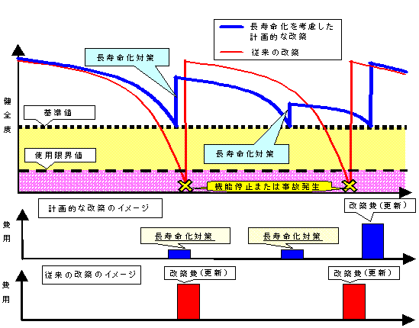
ミクロマネジメントと得られる効果
ミクロマネジメントとは、 個別の水道施設ごとに「運転管理・点検調査」などの日常的な維持管理や「施設の診断と評価」を実施し、マクロマネジメントの実施に必要なデータの収集や整備等を行うことを言う。
ミクロマネジメントを実施することで、ライフサイクルコストの最小化、更新需要の平準化が可能となるため、アセットマネジメントにおいて重要な構成要素である。
ミクロマネジメントの実施内容
得られる効果
水道施設の運転管理・点検調査
（実施内容）
・日常的な運転管理から施設状態把握。
・定期的な点検により劣化の進行を確認。
・事故、故障の予兆の発見。
・点検結果の蓄積したデータが、水道施設の
健全度を維持していく基礎資料の整備
・著しい劣化には緊急的な補修対応。
効果① ライフサイクルコストの最小化
定期的な点検、診断により、施設の健全度が高いうちに補修することで、健全性を維持して、ライフサイクルコストを最小化。
水道施設の診断・評価
（実施内容）
・施設の点検結果をもとに、施設の健全性を
評価して、施設の性能・寿命を把握。
・施設の最適な更新時期の決定が可能。
・施設の耐震性能を評価し、個別施設毎の
適切な耐震化時期の設定が可能。
効果② 更新需要の平準化
金額
耐震化を伴う
更新の前倒し等
健全施設の
供用延長等
施設の健全度や耐震性能の評価結果に基づき、将来の更新需要ピークを適切に平準化することができる。
40年後までに○○億円が必要
｜ ｜ ｜ ｜ ｜
現在 10年後 20年後 30年後 40年後

Slide 72
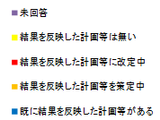
水道施設のアセットマネジメントの実施状況と更新計画等の関係
アセットマネジメントの実施状況等
厚生労働省では、平成21年7月に「水道事業におけるアセットマネジメント（資産管理）に関する手引き」を作成。
アセットマネジメントの実践を支援するため、必要データを入力することにより更新需要や財政収支の見通しを試算できる「簡易支援ツール」を作成し、平成25年6月に公表。
これらの取組により、水道事業者等に対してアセットマネジメントの実施を求めてきた結果、実施率は、平成24年度の約29％から平成29年度の約76％と増加。
引き続き、アセットマネジメントの実施率の引き上げとともに、精度の低い簡略型から精度の高い型への移行が必要。
検討手法（タイプ別）の実施状況（事業者数）
アセットマネジメントの実施状況等
平成29年度のアセットマネジメントを実施している事業者^{※1}は 75.6% （1,084事業者）。
標準精度（タイプ３・C^{※2}）以上で実施している事業者^{※1}は 45.2% （648事業者）。
標準精度（タイプ３・C^{※2}）以上でアセットマネジメントを実施し、その結果を基本計画等へ反映している事業者は25.7%（368事業者）。
※1 実施中の事業者も含まれる
※2 施設の再構築・ダウンサイジング等までは検討していないが、将来の投資必要額（更新需要）は把握
99
144
25
87
18
11
75
5
33
22
5
39
5
1
3
187
27
1
4
1
1（簡略型）
6
1
13
1
4
46
1
1
1
2
51
1
2（簡略型）
7
8
2
1
3
4
11
2
1
1
12
3
6
3（標準型）
1
1
10
1
2
7
4
9
2
36
4（詳細型）
3
4
7
A
（簡略型）
B
（簡略型）
C
（標準型）
D
（詳細型）
注）実施事業者数には実施中の事業者も含まれる
出典）平成30年3月厚生労働省水道課調べ

Slide 73
更新需要と財政収支の見通しの試算について
：簡易支援ツールにより試算可能
：手引きにより試算可能
※タイプ４Dは、施設の再構築や規模の適正化、内部留保資金等の水準など
の適正な資金確保について検討した場合に、簡易支援ツールや手引き等の
様式を活用してグラフ等で表現することが可能。
アセットマネジメントの推進のために作成した手引き、簡易支援ツールを活用する
ことにより、更新需要や財政収支の見通しの試算は可能であり、加えて、別途施設
の再構築等の検討結果を反映してグラフ化等が可能である。

Slide 74
更新需要及び財政収支の試算結果の公表形式の一例
○更新需要及び財政収支の試算結果の公表については、簡易支援ツールにより出力される以下のグラフに、水道事業者がコメントを追加した様式を基本とする。
○なお、総務省が要請する経営戦略を作成・公表した場合には、収支の見通しを公表したものとして取り扱う。

Slide 75
更新需要及び財政収支の試算結果の公表形式の一例

Slide 76
５．水道料金算定方法の明確化等

Slide 77
供給規程に関する事項（法第14条）
○ 供給規程に定められる料金は、能率的な経営の下における適正な原価に照らし、健全な経営を確保することができる公正妥当なものでなければならないものとすること。
※ 「健全な経営を確保」とは、老朽化する水道施設の維持、修繕や更新を計画的に行うなど、継続的に
サービスを提供していけるように水道事業を経営する状態を指し、そのことを明示的に規定するもの。
これを受けて、省令（水道料金の技術的細目）を改正し、料金の算定方法等を明確化
具体的には、以下を実施
①資産維持費の定義
②水道料金の設定方法（収支の資産を踏まえた設定、定期的な見直し）
③地方公共団体以外の者が水道事業を経営する場合の料金原価の算定方法

Slide 78
資産維持費の定義（省令）
資産維持費 ＝ 水道施設の計画的な更新等の原資として内部留保すべき額
物価変動、施工環境の変化、
法令変更等により費用増大
更新投資
に要する
費用
減価償却で
内部留保できない
↓
資産維持費
水道施設の取得原価
減価償却
……
減価償却
減価償却
減価償却で
内部留保できる
減価償却
水道事業は原則、市町村で経営し、地方財政法上、独立採算制が導入されている。
しかし、高度経済成長期に整備された水道の管路その他の水道施設が更新時期を迎えており、また、将来の人口減少に伴う料金収入の減少が予想される中で、安定的かつ持続的に運営していくためには、これまで以上に適切に施設の建設、改良、再構築が可能となるよう、必要な費用の計上を求め、その財政的基盤を強化する必要がある。
水道事業の維持・向上を図るため、原価に含まれない将来の建設改良費等については、その費用を利潤から内部留保する必要があり、公正妥当な料金として資産維持費を総括原価に含めることとされているが、これまで資産維持費の具体的な内容が法令上定義されていなかったため省令上に明確化した。

Slide 79
（参考）水道事業等に係る収支の見通しの作成及び公表 （省令）
（ア）水道事業者等は、事業経営の将来的見通しを把握するため、事業に係る収支の見通しは、次のとおり作成する。
・ 30年以上の合理的な算定期間を定めて当該事業に係る長期的な収支を試算する。
・ 算定期間における給水収益を適切に予測するとともに、水道施設の損傷、腐食その他の劣化の状況を適切に把握又は予測した上で、水道施設の更新需要を算出する。
・ 更新需要の算出に当たっては、水道施設の規模及び配置の適正化、費用の平準化並びに災害その他非常の場合における給水能力を考慮する。
（イ）水道事業者等は、試算に基づき、10年以上を基準とした合理的な期間について収支の見通しを作成し、これを公表するよう努めなければならない。
（ウ）水道事業者等は、収支の見通しを作成したときは、おおむね３年から５年ごとに見直すよう努めなければならない。

Slide 80
水道法改正に伴う水道料金設定方法について
水道事業者には、まずは更新投資の費用を含む、長期的な収支の試算をされたい。
その上で、水道料金は、当該収支の試算に基づき、算定時からおおむね３年後から５年後までの期間について算定されたものであり、当該期間ごとの適切な時期に見直しを行うものである必要がある。
施行当初は、収支の試算が未了であることが想定されるため、従来と同様に「料金がおおむね３年を通じ財政の均衡を保つことができるよう設定されたものであること」との規定も設けている。
しかしながら、省令において、収支の試算に基づく料金設定と、定期的な見直しを求めていることから、速やかに省令を踏まえた料金設定方法を導入されたい。
１．収支見通しの試算・作成・公表の期間、料金算定期間を設定 （例）
30年間
← 収支の試算期間
10年間
← 収支見通しの作成・公表期間
５年間
← 料金算定期間
２．上記期間に基づく、スケジュール
2X00年度末
2X05年度末
2X10年度末
2X15年度末
2X20年度末
2X25年度末
2X30年度末
2X35年度末
2X40年度末
……
収支試算
収支見通し
作成・公表
2X01年度
～2X30年度見通し
料金算定
見直し
収支試算
収支見通し
作成・公表
2X06年度
～2X35年度見通し
料金算定
見直し
必要に応じて
見直し
収支試算
収支見通し
作成・公表
2X11年度
～2X40年度見通し
料金算定
……
必要に応じて
見直し

Slide 81
地方公共団体以外の者が水道事業を経営する場合の料金原価の算定方法（省令）
地方公共団体以外の者が水道事業を経営する場合の料金原価の算定方法は、地方公共団体が経営する場合と同様に総括原価主義とする。
総括原価には、他の公益事業である電気事業やガス事業と同様に、公営では観念されない法人税等の公租公課や資本調達コストとして配当金等を含めることが必要である。
「支払利息と資産維持費の合算額」の代わりとして、電気事業やガス事業と同様に、支払利息や配当金等が含まれる「事業報酬」を用いる。
地方公共団体が経営する場合の算定方法
地方公共団体以外の者が経営する場合の算定方法
（中略）
料金が、イに掲げる額とロに掲げる額の合算額からハに掲げる額を控除して算定された額を基礎として、合理的かつ明確な根拠に基づき設定されたものであること。
イ 人件費、薬品費、動力費、修繕費、受水費、減価償却費、資産減耗費その他営業費用の合算額
ロ 支払利息と資産維持費（水道施設の計画的な更新等の原資として内部留保すべき額をいう。）との合算額
ハ 営業収益の額から給水収益を控除した額
（中略）
料金が、イに掲げる額とロに掲げる額の合算額からハに掲げる額を控除して算定された額を基礎として、合理的かつ明確な根拠に基づき設定されたものであること。
イ 人件費、薬品費、動力費、修繕費、受水費、減価償却費、資産減耗費、公租公課、その他営業費用の合算額
ロ 事業報酬の額
ハ 営業収益の額から給水収益を控除した額

Slide 82
６．官民連携の推進

Slide 83
水道事業における官民連携手法とメリット
■各官民連携手法と民間事業者の実施する主な業務範囲
【事業経営】
ＰＦＩ（コンセッション方式）
ＰＦＩ（従来方式）
施設の設計・建設 (Design-Build）
施設の運転・維持管理
(Operate）
施設の設計・建設 (Design-Build）
施設の運転・維持管理
(Operate）
ＤＢ又はＤＢＯ方式
施設の設計・建設 (Design-Build）
施設の運転・維持管理
(Operate）
料金の設定・収受※）
一般的な業務委託（個別・包括委託）
水道法による第三者委託
※）条例で定められた範囲に限る。
施設の運転・維持管理
(Operate）
ＰＦＩ（民間による資金調達）
民間の技術力 ～～ 資金調達 ～～ 経営ノウハウの活用
契約期間 |  | 3～5年が一般的 | 5～20 年程度 | 20年程度 | 20年以上が一般的（他分野の例）
メリット | 水道事業者 | ・専門的な知識が要求される業務において、民間の技術力を活用 | ・性能発注による民間のノウハウの活用 ・業務遂行のための人材の補完 ・長期、包括の委託により、さらに業務の効率化が図られ、財政負担の軽減 ・ＰＦＩでは、民間の資金調達により、財政支出の平準化が可能 |  | ・民間の技術力や経営ノウハウを活かした事業経営の改善 ・技術職員の高齢化や減少に対応した人材確保・育成、技術の承継 ・民間の資金調達・運営権対価による財政負担の軽減
 | 民間企業 | ・運転・維持管理業務全般を包括して受託することにより、効率的な事業運営が可能 | ・性能発注による裁量の拡大 |  | ・事業経営への参画が可能 ・事業運営についての裁量の拡大 ・一定の範囲での柔軟な料金設定 ・抵当権の設定による資金調達の円滑化

Slide 84
水道事業における官民連携手法と取組状況
業務分類(手法) | 制度の概要 | 取組状況※及び「実施例」
一般的な業務委託 （個別委託・包括委託） | ○民間事業者のノウハウ等の活用が効果的な業務についての委託 ○施設設計、水質検査、施設保守点検、メーター検針、窓口・受付業務などを個別に委託する個別委託や、広範囲にわたる複数の業務を一括して委託する包括委託がある | 運転管理に関する委託：1714箇所（622水道事業者） 【うち、包括委託は、427箇所（141水道事業者）】
第三者委託 （民間業者に委託する場合と他の水道事業者に委託する場合がある） | ○浄水場の運転管理業務等の水道の管理に関する技術的な業務について、水道法上の責任を含め委託 | 民間事業者への委託：191箇所（46水道事業者) 「広島県水道用水供給事業本郷浄水場」、 「箱根地区水道事業包括委託」ほか 水道事業者（市町村等）への委託：19箇所(13水道事業者） 「福岡地区水道企業団 多々良浄水場」、 「横須賀市小雀浄水場」ほか
DBO （Design Build Operate） | ○地方自治体（水道事業者）が資金調達を負担し、施設の設計・建設・運転管理などを包括的に委託 | ６箇所（７水道事業者） 「会津若松市滝沢浄水場等」、「見附市青木浄水場」、 「松山市かきつばた浄水場等」、 「四国中央市中田井浄水場」、「佐世保市山の田浄水場」、 「大牟田市・荒尾市ありあけ浄水場」
PFI （Private Finance Initiative） | ○公共施設の設計、建設、維持管理、修繕等の業務全般を一体的に行うものを対象とし、民間事業者の資金とノウハウを活用して包括的に実施する方式 | 12箇所（８水道事業者） 「横浜市川井浄水場」、「岡崎市男川浄水場」、 「神奈川県寒川浄水場排水処理施設」、 「東京都 朝霞浄水場・三園浄水場常用発電設備」ほか
公共施設等運営権方式 （コンセッション方式） | ○PFIの一類型で、利用料金の徴収を行う公共施設（水道事業の場合、水道施設）について、水道施設の所有権を地方自治体が有したまま、民間事業者に当該施設の運営を委ねる方式 | （未実施）
※平成29年度厚生労働省水道課調べ

Slide 85
コンセッション方式の導入により期待される効果
水道事業者等にとっての効果
・ 民間事業者に固有の強みを活かした事業運営の改善
長期・一括発注による事業コストの削減・工期短縮
薬品や資機材の一括調達等によるコスト削減
最先端のICT等の技術による質の高いサービスの向上
・ 民間事業者と連携した人材確保・育成、技術の承継
・ 財政負担の軽減
公共施設等運営権者から徴収した運営権対価を業務に要する費用や起債の償還に充当
水道の需要者にとっての効果
・ 民間調達による工期短縮等による施設更新の加速化や最先端のICT等の技術の活用による
漏水量の低減等による、より質が高く、将来にわたって安定的な水道サービスの享受
・ 事業運営改善等によるコスト削減を通じて、水道料金の上昇幅が低減され、水道の需要者の
負担が軽減
民間企業にとっての効果
・ 事業運営の裁量の拡大、新たな事業機会の創出等
・ 契約が長期間になることによる地域の人材の確保・育成、技術の承継の円滑化
・ 資金調達の円滑化

Slide 86
運営権対価について
運営権：利用料金の徴収を行う公共施設等について、当該公共施設等の運
営等を行う権利
運営権対価：運営権を水道施設運営権者が取得するにあたって、実施契約
等に基づき、水道施設運営権者が水道事業者等に当該運営権
の対価として支払う金額
水道施設運営等事業においては、あらかじめ条例で定められる料金の枠組みを前提として見込まれる事業収入に対して、主に水道施設運営権者の効率的な事業運営による支出の削減によって得られる利益の中から運営権対価が支払われる。
運営権対価は水道事業会計の収入として取り扱われ、水道事業等の財政負担の軽減に寄与し、水道の基盤強化や水道料金上昇の抑制等に資することとなる。
すなわち、運営権対価は、事業開始時に見込まれる民間事業者の効率的な事業運営による支出の削減等に伴う利益の一部を水道事業経営に還元させるもの。

Slide 87
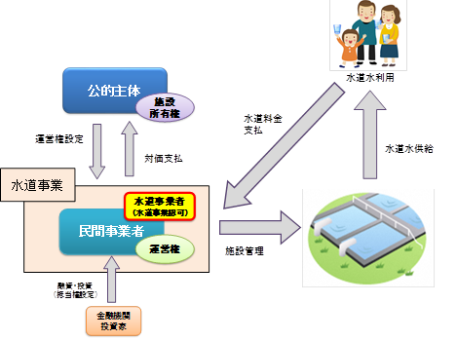
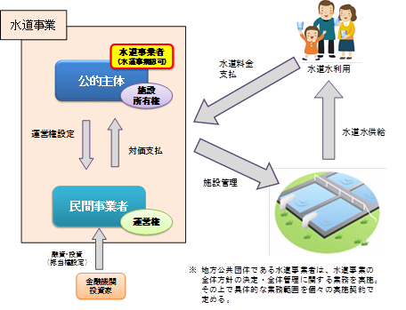
水道事業等におけるコンセッション方式の概要
・ コンセッション方式は、PFI法に基づき、利用料金の徴収を行う公共施設について、施設の所有権を公的主体が有したまま、施設の運営権を民間事業者に設定する方式。
・ 水道事業等においても、平成23年のPFI法改正の創設時より、コンセッション方式を導入する場合は、経営主体を水道事業等の運営等を行おうとする公共施設等運営権者とし、公共施設等運営権者が水道法に基づく水道事業経営の認可を取得した上で、実施することとされた（民間事業型）。
・ 平成30年12月には、水道事業等の確実かつ安定的な運営のため公の関与を強化し、最終的な給水責任を地方公共団体に残した上でコンセッション方式の導入を可能とする水道法改正法が成立し、地方公共団体が、水道事業者等としての位置づけを維持しつつ、厚生労働大臣の許可を受けて、水道施設に関する公共施設等運営権を民間事業者に設定できる仕組みが新たに導入された（地方公共団体事業型）。
民間事業型の概念図
（平成23年PFI法改正）
地方公共団体事業型の概念図
（平成30年水道法改正）

Slide 88
コンセッション事業者の業務範囲について
具体的な業務範囲は、個々の実施契約によって個別具体的に定められることとなる。

Slide 89
民間事業者への水道施設運営権の設定に関する手続の流れ
水道施設運営権の設定を行おうとする地方自治体は、民間資金等の活用による公共施設等の整備等の促進に関する法律（PFI法）に基づく手続を行うとともに、改正水道法に基づき、厚生労働大臣の許可を受ける必要がある。
事業開始後、地方自治体は、PFI法に基づき、水道施設運営権者に対しモニタリングを行うとともに、改正水道法に基づき、厚生労働省は、地方自治体と水道施設運営権者に対し、直接、報告徴収、立入検査等を行う。
事業期間
ＰＦＩ法上の手続
実施方針に関する条例の制定【ＰＦＩ法18条】
・選定手続
・運営等の基準
・業務範囲
・利用料金に関する事項
実施方針策定【ＰＦＩ法５条、17条】
特定事業の選定【ＰＦＩ法７条】
民間事業者の公募・選定【ＰＦＩ法８条】
運営権設定の議会の議決【ＰＦＩ法19条４項】
運営権の設定・公表【ＰＦＩ法16条、19条】
運営権実施契約の締結・公表【ＰＦＩ法22条】
運営権登録
【ＰＦＩ法27条】
運営権対価の受領（※分割払いの場合もあり）
水道施設運営等事業の開始
業務・経理の状況のモニタリング【ＰＦＩ法28条】
運営権の取り消し等【ＰＦＩ法29条】
募集要項の公表
第一次審査
競争的対話
第二次審査
優先交渉権者の選定
基本協定の締結
公共施設等運営権者から地方自治体に対する利用料金の届出【ＰＦＩ法23条２項】
法令・命令違反があった場合
民間事業者の自由な発想・提案を取り入れるためにも、守秘義務契約を締結した上で、十分な官民対話を実施。
(注)法令上には規定なし
水道法上の手続
条例案に関する国等への相談
水道施設運営等事業案に関する国等への相談
許可申請に向けた申請書案、水道施設運営等事業実施計画書案に関する国等への相談
許可申請【改正水道法24条の５】
運営権の設定に関する許可
【改正水道法24条の４】
供給規程の変更
報告徴収・立入検査
【改正水道法24条の８】
（厚生労働大臣）
運営権の取り消し等の要求
【改正水道法24条の12】

Slide 90
水道施設運営等事業実施制度における許可について
地方公共団体である水道事業者は、民間事業者に水道施設運営権を設定しようとする場合には、厚生労働大臣の許可を受けなければならない。
許可の申請に当たっては、水道事業者は実施計画書等を提出しなければならない。
厚生労働大臣は、許可基準に適合していると認められるときのみ許可を与える。
許可基準 （改正水道法第24条の６） | 実施計画書の記載事項 （改正水道法第24条の５）
水道施設運営等事業の計画が確実かつ合理的であること。 水道施設運営等事業の対象となる水道施設の利用料金が、次の要件に適合すること。 料金が、能率的な経営の下における適正な原価に照らし、健全な経営を確保することができる公正妥当なものであること。 料金が、定率又は定額をもって明確に定められていること 特定の者に対して不当な差別的取扱いをするものでないこと。 水道施設運営等事業の実施により水道の基盤の強化が見込まれること。 必要な技術的細目は厚生労働省令で定める。 | 対象となる水道施設の名称及び立地 事業の内容 運営権の存続期間 事業の開始の予定年月日 選定事業者が実施することとなる事業の適正を期するために講ずる措置 災害その他非常の場合における水道事業の継続のための措置 事業の継続が困難となった場合における措置 選定事業者の経常収支の概算 選定事業者が自らの収入として収受しようとする水道施設の利用料金 その他厚生労働省令で定める事項

Slide 91
水道施設運営権の設定に係る許可申請の手続の留意事項
○ 水道施設運営等事業に関しては、厚生労働大臣認可の水道事業者等であるか都道府県知事認可の水道事業者等であるかを問わず、厚生労働大臣に対して申請を行い、水道施設運営権の設定の許可を受けるものである。
○ そのため、水道施設運営等事業を実施する都道府県知事認可の水道事業者等においては、申請に当たり、事前に水道事業等の認可権を有する都道府県と必要な情報共有を実施されたい。
○ この場合、水道施設運営等事業を実施する地方公共団体は、ＰＦＩ法第５条及び第17条の規定により、実施方針を策定する必要がある。同方針の策定に当たっては、水道施設運営等事業の設定の許可に係る事務を行う厚生労働省と当該実施方針の内容について事前に十分協議されたい。
○ また、都道府県知事認可の水道事業者等が水道施設運営等事業を実施する場合においては、厚生労働省は、都道府県とも十分に連携を図りながら、水道施設運営権の設定の許可を行う予定であるので、都道府県におかれては、許可に必要な書類の提供等について協力をお願いしたい。
○ このほか、水道施設運営等事業を実施するためにＰＦＩ法上必要な手続きについては、内閣府民間資金等活用事業推進室と事前に十分に協議されたい。その際、厚生労働省とも必要な情報共有を実施されたい。

Slide 92
水道事業者等によるモニタリング
水道事業者等（地方自治体）が、PFI法に基づき民間事業者の業務内容や経営状況について定期的にモニタリングを行い、早期に問題を指摘し、改善を要求。
これに加え、改正水道法に基づき、地方自治体が運営権者の業務及び経理の状況を確認する適切な体制を確保し、確認事項及び頻度が具体的に定めていることを厚生労働大臣が確認した上で許可するとともに、厚生労働省が直接、報告徴収・立入検査を実施。
○水道技術管理者又は同等以上の技能を有する者が業務の実施状況を確認し、財務に関する知識・経験を有する者が経理の状況を確認すること。
○研修等の実施や水道施設運営権者等に継続的に人員派遣を行うこと等、モニタリングの実施に必要な専門的知見を維持するための措置が定められていること。
○業務の実施状況を網羅的に確認できる測定指標を含む確認事項が設定されていること。公認会計士等による監査済みの財務諸表等の提出を運営権者に義務付けていること。水道の基盤の強化の進捗を確認する測定指標が設定されていること。
＜水道におけるモニタリングの実施方法の例＞

Slide 93
水道施設運営権者に対するモニタリングの留意事項
○ 水道施設運営等事業による水道施設の適切な運転管理や健全な経営を確保する観点から、水道事業者等は、水道施設運営権者にセルフモニタリングを実施させるとともに、ＰＦＩ法に基づき、自ら水道施設運営権者に対して適切なモニタリングを継続的に実施することが必要である。
○ 今回の法改正では、この水道事業者等によるモニタリングに加え、厚生労働大臣が直接水道施設運営権者に対して報告徴収及び立入検査を行うこととした（法第24条の８の規定に基づき読み替えられた法第39条）。
○ 都道府県知事認可の水道事業者等が水道施設運営等事業を実施する場合、水道事業者等の監督、報告徴収・立入検査は当該都道府県知事、水道施設運営権者の監督、報告徴収・立入検査は厚生労働大臣が行うものであることから、都道府県及び当該水道事業者等の協力が不可欠である。
○ これらの監督等に当たって確認が必要となる資料の提供や立入検査の立ち会い等、必要な協力をお願いしたい。

Slide 94
災害その他非常の場合における水道事業の継続のための措置
水道法上の最終責任が水道事業者等（地方自治体）に残るということは、水道事業等の継続性を確保することを意味するもの。
災害時の対応については、地方自治体が事業の最終的な責任を負った上で実施。
厚生労働大臣が水道事業等を継続するための措置が適切なものであることを確認して許可。
１.災害時の協力体制
○ 全国の水道事業者等の集まりである（公社）日本水道協会が、災害の程度に応じて、都道府県や地方支部などの単位で広域的な応援体制を構築。水道施設運営等事業においては、水道法に基づく認可を有する水道事業者等は、地方自治体のままであり、これまでと変わらないため、災害時の連携は基本的にこの枠組み等で実施。
○ 水道事業者等は、重要な意思決定や他の水道事業者等との相互応援に係る外部関係者との連絡調整を行う。
○ 運営権者は事前に定めた指揮命令系統に沿って対応するとともに、水道事業者等が必要と判断した場合、水道事業者等の指示に従い対応する。
２.災害時における役割分担
○ 災害時の対応をどこまでを運営権者に委ねるかについては、あらかじめＰＦＩ法に基づく実施方針及び実施契約で決定。このため、被災した地方自治体への応援を運営権者に行わせることも可能。
○ 厚生労働大臣は、実施体制が体制図等により明確に定められ、水道事業者等と運営権者の役割分担及び両者の連携方法が明確に位置づけられていることを確認した上で許可。
３.災害時の費用分担・財政支援の取り扱い
○ コンセッション方式を導入した場合においても、水道施設の所有者は地方自治体であるため、施設の復旧に当たり、国からの災害時の財政支援は、従来と同様に実施。
○ 相互応援に係る費用を含め、災害時における費用負担は実施契約書において明確化。厚生労働大臣は、費用分担が明確であることを確認した上で許可。
＜例＞浜松市下水道コンセッション事業における災害時における費用負担（実施契約書における記載）
市の負担：公共土木施設災害復旧事業費国庫負担法に基づく災害復旧事業のうち、工事費用が一定規模以上のもの等
（同法に定める適用除外となる事業以外のもの）
コンセッション事業者の負担：上記以外の場合

Slide 95
水道施設運営等事業の継続が困難となった場合における措置
水道施設運営権者が経営難等により事業継続困難となり、どうしても契約解除せざるを得ない状況になった場合に水道事業等を継続する方法
○ これまでモニタリングを担当してきた地方自治体の職員が中心となり自ら直営で業務を実施すること
○ 水道の運営管理に実績がある他の事業者に委託すること 等
厚生労働大臣は、水道施設運営等事業の継続が困難となった場合における水道事業者等による措置の内容を確認して許可。
○ 水道事業者等が段階を踏んで体制を構築するための考え方が示されていること。
各段階（初動期、移行準備期、次期運営体制期等）の体制構築に関する基本的考え方
最低限必要となる職員数の概数
第三者に委託する場合の委託先候補となる企業リストの作成
引き継ぎが完了するまでの一定期間、水道施設運営権者による事業継続への協力を実施契約に定めていること。
○ 一時的に運営権の行使を停止することとなった場合に、水道事業者等が、水道施設運営権者に代わり、委託先企業に指揮命令等を行える規定（水道施設運営権者が所有する資産の一時的使用と契約の一時的承継）を実施契約に定めていること（水道施設運営権者が施設の運転管理業務を外部に委託する場合に限る。）。
事業継続困難時の水道事業者等による対応例
(1) 初動期（数日から１か月程度）
初動期は水道供給を止めないことが最も重要であることから、水道供給を継続する最低限の業務を維持するための体制を構築する。例えば、モニタリング等を担当してきた職員が中心となり、水道施設運営権者が委託していた業者に指揮命令を行って体制を構築することや、水道施設運営権者の従業員の協力を得ながら最低限の事業を継続する。
(2) 移行準備期（１か月程度～２，３年程度）
通常どおりの水道事業等の業務を実施するために必要な体制を構築する。初動期の体制に加え、移行期間の措置として、業務委託又は一時的な職員の採用等により運営を行う。
(3) 次期運営体制期
他の水道施設運営権者、他の官民連携形態、直営などの選択肢から、適切な次期運営体制を選択して構築する。
事業継続困難時の措置例（イメージ図）

Slide 96
水道施設運営権の設定に係る許可に関するガイドライン
及び水道事業における官民連携に関する手引き（改訂版）の位置づけ
許可に関するガイドライン：水道施設運営権の設定に係る厚生労働大臣の許可に関する審査についての基本的な考え方
官民連携に関する手引き：水道事業者等が事前に検討すべき事項及び事業を導入・実施する際の手順等を実務的に解説
水道法
水道法施行規則
許可に関するガイドライン
官民連携の手引き
第24条の4 水道施設運営権の設定の許可
第24条の5 第1項 許可の申請に必要な書類 申請書 実施計画書 その他厚生労働省令で定める書類
第2項 申請書の記載事項 申請者の主たる事務所の所在地等 選定事業者の主たる事務所の所在地等 選定事業者の水道事務所の所在地
第3項 実施計画書の記載事項 事業の対象となる水道施設の名称及び立地 事業の内容 運営権の存続期間 事業の開始の予定年月日 水道事業者が、水道施設運営等事業の適正を期するために講ずる措置 災害その他非常の場合における水道事業の継続のための措置 事業の継続が困難となった場合における措置 選定事業者の経常収支の概算 水道施設の利用料金 その他厚生労働省令で定める事項
第24条の6 第1項 許可基準 事業の計画が確実かつ合理的であること。 水道施設の利用料金が、次の要件に適合すること。 料金が、能率的な経営の下における適正な原価に照らし、健全な経営を確保することができる公正妥当なものであること。 料金が、定率又は定額をもって明確に定められていること 特定の者に対して不当な差別的取扱いをするものでないこと。 事業の実施により水道の基盤の強化が見込まれること。
第2項 必要な技術的細目は厚生労働省令で定める
水道施設運営等事業の実施に際して地方公共団体が検討すべき事項の解説
※既存の「水道事業における官民連携に関する手引き」（平成26年3月）の一部改訂
「その他厚生労働省令で定める書類」（定款等）
許可申請時の実施計画書等の記載内容の解説
「その他厚生労働省令で定める事項」
許可の基準と留意すべき事項の解説
許可基準の技術的細目

Slide 97
水道施設運営権の設定に係る許可に関するガイドラインの概要
１．水道施設運営等事業の計画が確実かつ合理的であること。
(1)対象施設及び業務の範囲
技術上の観点から合理的に設定されており、水道事業者等と水道施設運営権者の責任分担が明確であること。
(2)水道施設運営権の存続期間
長期的な見通しを踏まえ、合理的な経常収支の設定が可能な期間であること。
(3)水道事業者等によるモニタリング
運営権者の業務及び経理の状況を確認する適切な体制が確保され、確認事項及び頻度が具体的に定められていること。
○水道技術管理者又は同等以上の技能を有する者が業務の実施状況を確認し、財務に関する知識・経験を有する者が経理の状況を確認すること。
○研修等の実施や水道施設運営権者等に継続的に人員派遣を行うこと等、モニタリングの実施に必要な専門的知見を維持するための措置が定められていること。
○業務の実施状況を網羅的に確認できる測定指標を含む確認事項が設定されていること。公認会計士等による監査済みの財務諸表等の提出を運営権者に義務付けていること。水道の基盤の強化の進捗を確認する測定指標が設定されていること。
(4)災害その他非常の場合における水道事業の継続のための措置
水道事業者等及び運営権者による水道事業を継続するための措置が適切なものであること。
○実施体制が体制図等により明確に定められ、水道事業者等と運営権者の役割分担及び両者の連携方法が明確に位置づけられていること。
○運営権者は事前に定めた指揮命令系統に沿って対応するとともに、水道事業者等が必要と判断した場合、水道事業者等の指示に従い対応することとされていること。
○水道事業者等が、重要な意思決定や他の水道事業者等との相互応援に係る外部関係者との連絡調整を行うこととされていること。
○水道事業者等と運営権者の費用分担が明確であること。

Slide 98
水道施設運営権の設定に係る許可に関するガイドラインの概要
１．水道施設運営等事業の計画が確実かつ合理的であること。（続き）
(5)水道施設運営等事業の継続が困難となった場合における措置
運営権者の経営難等により事業の継続が困難となった場合に、水道事業者等が段階を踏んで体制を構築するため、以下の考え方が示されていること。
○各段階（初動期、移行準備期、次期運営体制開始等）の体制構築に関する基本的考え方
○最低限必要となる職員数の概数
○第三者に委託する場合の委託先候補となる企業リストの作成
○引き継ぎが完了するまでの一定期間、水道施設運営権者による事業継続への協力を実施契約に定めていること。
(6)水道施設運営権者の経常収支の概算
運営権者の工事費の調達、借入金の償還、給水収益及び水道施設の運営に要する費用等に関する収支の見通しが適切なものであること。
(7)契約終了時の措置
実施契約終了時に次期事業実施体制に移行する場合においても、安定的な給水の継続を確保するため、引き継ぎ方法等が適切に定められていること。
(8)水道施設運営権者の適格性
運営権者が、水道施設運営等事業を適正に遂行するに足りる専門的能力及び経理的基礎を有するものであること。

Slide 99
水道施設運営権の設定に係る許可に関するガイドラインの概要
２．水道施設の利用料金が水道法に規定する要件に適合すること。
  (1)能率的な経営の下における適正な原価に照らし、健全な経営を確保することができる公正妥当なものであること。
    ○役員報酬を含む利用料金の算出根拠が適正であること。
    ○利用料金の見直し等に関する考え方が定められ、合理的なものであること。
  (2)定率又は定額をもって明確に定められていること。
  (3)特定の者に対して不当な差別的取扱いをするものでないこと。
３．水道の基盤の強化が見込まれること。
水道施設運営等事業の実施により、水道施設の維持管理及び計画的な更新、健全な経営の確保並びに運営に必要な人材の確保が図られること。

Slide 100
水道事業における官民連携に関する手引き（改訂版）の概要
１．コンセッション方式の概要
○平成30年12月の水道法改正を踏まえ、以下の２つの類型等、概要を整理。
①民間事業型
平成23年のPFI法改正により可能となったもの。民間事業者が水道事業の経営認可を取得し、水道事業者等は水道事業の廃
止の許可を受ける仕組み。
②地方公共団体事業型
平成30年12月の水道法改正により可能となったもの。地方公共団体が水道事業者等としての位置づけを維持しつつ、厚生労
働大臣の許可を受けて、水道施設に関する公共施設等運営権を民間事業者に設定できる仕組み。
○コンセッション方式を導入することにより、事業運営の改善、人材確保・育成、技術の承継、財政負担の軽減等が効果として期
待されることを整理。
２．コンセッション方式における検討内容
２．１．コンセッション方式の導入における検討事項
○地方公共団体事業型においては、水道施設運営権の設定に係る許可に関するガイドライン（案）と同様の内容について水道
事業者等が検討すべきことを整理。
○運営権対価については、水道施設運営権者の効率的な事業運営による支出の削減によって得られる利益の中から支払われ
ものであり、水道事業会計の収入として取り扱われ、水道事業等の財政負担の軽減に寄与し、水道の基盤強化や水道料金上
昇の抑制等に資するものであることを記載。
○情報公開については、水道事業者等は、水道法第24条の２の規定に基づき、水質検査の結果その他水道事業に関する情報
を水道の需要者に提供しなければならないこと、また、情報公開が水道事業等の透明性の向上に寄与することから事業運営に
関する情報を積極的に公開していくことが求められることを記載。
２．２．コンセッション方式の導入・実施手順
コンセッション方式の導入・実施のための手順を示し、この手順に沿う形で、必要な留意事項等を記載。
参考 海外の水道事業における民間活用の状況等
先進４カ国の民間活用についての状況を取りまとめ、また、民間活用により効果が得られた事例および再公営化等の問題が
生じた事例について整理して記載。

Slide 101
海外における水道事業の再公営化事例等を踏まえた対応策
海外の水道事業の再公営化事例等における文献・資料を踏まえ、課題とそれらが指摘されている地域に関する情報を整理したもの。
 | 課題 | 地域（国名） |  | 水道法改正案等における対応策
１ | 水道料金の高騰等 | パリ（フランス） ベルリン（ドイツ） カストル（フランス） アトラン夕（アメリカ） グルノーブル（フランス） マプト（モザンビーク） ジャカルタ（インドネシア） | ブエノスアイレス（アルゼンチン） アルマトイ（カザフスタン） クアラルンプール（マレーシア） コチャバンバ（ボリビア） サンタフェ（アルゼンチン） ヨハネスブルグ（南アフリカ） フォートビュート（南アフリカ） | 水道料金については、ＰＦＩ法に基づき、地方公共団体が事前に条例で基本的な料金の枠組みを定めることとされており、加えて、今般の水道法改正法案においては、厚生労働大臣も原価を適切に算定して水道料金を設定していることを確認することとしている。
２ | 要求水準書が不明 資産評価の不備 | パリ（フランス） アトラン夕（アメリカ） |  | 管理運営レベルの低下、設備投資の不履行といった、サービス水準の問題は、どこまでをコンセッション事業者に委ねるかについてＰＦＩ法に基づく実施方針及び実施契約において明確に定めた上で、業務・経理の実施状況等について定期的にモニタリング（報告徴収・実地調査）を行い、早期に問題を指摘し、改善を求めることで対応が可能である。 今般の水道法改正法案においては、厚生労働大臣が、地方公共団体のモニタリング体制が専門的な知見や知識を有する者により適時適切に実施できる体制となっているかを確認した上で許可するとともに、水道法に基づく水質や水道施設の基準を満たしているか、厚生労働省から直接コンセッション事業者に対して報告徴収・立入検査等を実施する仕組みとしている。
３ | 水道施設の管理運営レベルの低下 （水質の悪化等） | アトラン夕（アメリカ） インディアナポリス（アメリカ） ダルエスサラーム（タンザニア） ジャカルタ（インドネシア） キャメロン（アメリカ） サンタフェ（アルゼンチン） レンヌ（フランス）
４ | 約束された設備投資の不履行 | パリ（フランス） ベルリン（ドイツ） ブエノスアイレス（アルゼンチン） マプト（モザンビーク）
５ | 民間事業者に対する監査・モニタリング体制の不備 | パリ（フランス） ベルリン（ドイツ）
６ | 違約金の支払い （訴訟等を含む） | ソフィア（ブルガリア） モンベリアル（フランス） トゥクマン（アルゼンチン） キャメロン（アメリカ） カストル（フランス） |  | ＰＦＩ法において、運営権の取消し等により、公共施設等の管理者等（地方公共団体）がコンセッション事業者に行う補償は、「公共施設等の管理者等の責めに帰すべき事由がある場合に限る」とされている。
（出典）
HERE TO STAY 世界的趨勢になった水道事業の再公営化 （2015.1 岸本聡子他）
私たちの公共水道の未来 世界における再公営化の経験（2015.4 岸本聡子他）
再公営化という選択 世界の民営化の失敗から学ぶ（ 2019.1 岸本聡子他）
都市水道事業の官民連携（2012 フィリップ・マリン 斎藤博康訳）
世界の水道民営化の実態（2007 CEO、TNIほか 佐久間智子訳）
ラテンアメリカ研究報告書Vol.21（2002 ラテンアメリカ研究協会）

Slide 102
７．指定給水装置工事事業者制度の改善

Slide 103
指定給水装置工事事業者制度の改善（第25条の３の２）
現状・課題
改正法
○ 従来は、各水道事業者が独自の指定基準で給水装置工事を施行する者を指定していたが、規制緩和の要請を受け、平成８年に全国一律の指定基準による現行制度を創設。
○ 広く門戸が開かれたことにより、事業者数が大幅に増加。
H9：2万5千者 → H28：23万2千者、約9倍
○ 現行制度は、新規の指定のみで、休廃止等の実態が反映されづらく、無届工事や不良工事も発生。
・所在不明な指定給水装置工事事業者：少なくとも約5千6百者
・違反工事件数：1,644件（H28）
・苦情件数：3,885件（H28）
※指定給水装置工事事業者制度：
各水道事業者は給水装置（蛇口、トイレなどの給水用具・給水管）の工事を施行する者を指定することができ、条例において、給水装置工事は指定給水装置工事事業者が行う旨を規定。
○ 工事を適正に行うための資質の保持や実体との乖離の防止を図るため、指定給水装置工事事業者の指定の更新制（５年）を導入する。
※ 従来の指定の要件を変更するものではない。
（参考）指定の基準
・ 事業所ごとに、給水装置工事主任技術者を置くこと
・ 切断用器具等の機械器具を有する者であること 等
※ 既存指定工事事業者の最初の更新時期を分散させ、事務の平準化を図る。

Slide 104
現在指定を受けている指定給水装置工事事業者の更新時期の平準化について
改正法においては、現在指定を受けている指定給水装置工事事業者の指定の更新について、更新時期が一定期間に集中することを避けるため、平準化することができるよう、政令を含めて定める。具体的には、指定給水装置工事事業者に関する施行日後の最初の更新は、
・ 施行日の前日から起算して５年を経過する日までとする
・ 当該指定を受けた日が改正法施行日の５年前の日以前である場合にあっては、
５年を超えない範囲内において政令で定める期間とする
指定を受けた年月日 | 指定の有効期限
平成10年4月1日 ～平成11年3月31日 | 施行日の前日から１年：2020（令和２）年9月29日
平成11年4月1日 ～平成15年3月31日 | 施行日の前日から２年：2021（令和３）年9月29日
平成15年4月1日 ～平成19年3月31日 | 施行日の前日から３年：2022（令和４）年9月29日
平成19年4月1日 ～平成25年3月31日 | 施行日の前日から４年：2023（令和５）年9月29日
平成25年4月1日 ～令和元年9月30日 | 施行日の前日から５年：2024（令和６）年9月29日

Slide 105
指定の有効期間及び更新の申請時期
指定の有効期間
○ ５年の更新期間については、指定給水装置工事事業者の質の担保や複数の水道事業者へ申
請を行う給水装置工事事業者の事務負担を考慮し、全国一律の期間としている。
○ そのため、地方公共団体の条例や規則において指定の有効期間の延長又は短縮はできない。
（注）５年の指定の有効期間にかかわらず、水道事業者が指定給水装置工事事業者に対して、
法第25条の３に基づく指定基準や法第25条の８に基づく事業の基準などを満たしていること
を確認するために必要な報告を求めることを妨げるものではない。
更新の申請時期
○ 水道事業者は、有効期間内における指定給水工事事業者からの更新の申請時期について自ら
の運用において合理的な範囲内で設定することが可能。
○ その際、更新の申請を行う指定給水装置工事事業者が十分に時間的余裕をもって申請書の準
備を行うことができるよう配慮していただきたい。

Slide 106
更新時に確認することが望ましい事項
指定給水装置工事事業者講習会の受講実績
・ 水道事業者が開催する実施している講習会の受講実績を確認する。
・ 参加していない場合は、不参加の理由等を聞き取り、受講への動機付けを行う。
指定給水装置工事事業者の業務内容
・ 水道利用者に提供する指定給水装置工事事業者に関する情報の充実を図る観点から、
指定工事事業者の業務内容について確認する。
例：営業時間等、漏水修繕等、対応工事等
給水装置工事主任技術者等の研修会の受講状況
・ 指定工事事業者が選任している給水装置工事主任技術者及びその他の給水装置工事に
従事する者の研修受講状況を確認する。
・ 確認対象とする研修は、外部機関による研修※、事業所内訓練等の自社内研修
※（公財）給水工事技術振興財団のe-ラーニング等
適切に作業を行うことができる技能を有する者の従事状況
・ 指定給水装置工事事業者が給水装置工事（配水管分岐～水道メーター）に従事した
「適切に作業を行うことができる技能を有する者※ 」を確認する。
※各種資格保有者（ただし、配水管のせん孔、給水管接合等の作業経験が必要）

Slide 107
確認事項の活用方法
更新にあわせて確認することが望ましい事項
○指定給水装置工事事業者の講習会の受講実績
○指定給水装置工事事業者の業務内容
○指定給水装置工事主任技術者等の研修会の受講状況
○適切に作業を行うことができる技能を有する者の配置状況
情報
発信
指導
○ 確認した情報をもとに、指定給水装置工事事業者を指導することで、指定給水装置工事事業者の資質の保持を図る。
○ 利用者が指定給水装置工事事業者を選択する際に有用となるような情報について、定期的に提供することに努める。

Slide 108
８．事業の休止及び廃止

Slide 109
事業の休止及び廃止（第11条）
改正の趣旨
○ これまで、法令上詳細に規定されていなかった水道事業等の全部又は一部の休止及び廃止に係る申請手続き及び許可基準を定めることとした。
○ 地方公共団体以外の水道事業者（その給水人口が５千人を超えるものに限る。）は、事業の休廃止の許可の申請に際して、当該水道事業の給水区域をその区域に含む市町村に協議しなければならないこととした。
改正後の水道法の条文（下線部：今回改正）
水道法（事業の休止及び廃止）
第十一条 水道事業者は、給水を開始した後においては、厚生労働省令で定めるところにより、厚生労働大臣の許可を受けなければ、その水道事業の全部又は一部を休止し、又は廃止してはならない。ただし、その水道事業の全部を他の水道事業を行う水道事業者に譲り渡すことにより、その水道事業の全部を廃止することとなるときは、この限りでない。
２ 地方公共団体以外の水道事業者（給水人口が政令で定める基準を超えるものに限る。）が、前項の許可の申請をしようとするときは、あらかじめ、当該水道事業の給水区域をその区域に含む市町村に協議しなければならない。
３ 第一項ただし書の場合においては、水道事業者は、あらかじめ、その旨を厚生労働大臣に届け出なければならない。
水道法施行令（法第十一条第二項に規定する給水人口の基準）
第四条 法第十一条第二項に規定する政令で定める基準は、給水人口が五千人であることとする。

Slide 110
事業の休止及び廃止 （省令の概要）
ア 申請手続
事業の休廃止の許可を申請しようとする水道事業者は、休廃止計画書、水道事業の休廃止により公共の利益が阻害されるおそれがないことを証する書類、休廃止する給水区域を明らかにする地図等を添えて、申請書を厚生労働大臣に提出しなければならないこととした。
「事業の休廃止により公共の利益が阻害されるおそれがないことを証する書類」
①休廃止する区域内において給水契約がないことを示す書類や
②他の手段による水の確保が確認できる書類をいう。
イ 許可基準
厚生労働大臣は、事業の休廃止により公共の利益が阻害されるおそれがないと認められるときでなければ許可をしてはならないこととした。
「公共の利益が阻害されるおそれがない」とは、許可の申請の内容に基づいて具体的に判断されるべきものであるが、水道事業にあっては、
①休廃止しようとする給水区域において給水契約がないこと
②休廃止しようとする区域において給水契約があるときは他の手段による水の確保が可能である
こと
が考えられる。
なお、「他の手段による水の確保が可能であること」については、
①他の水道事業による給水が行われること又は、
②新たな水の確保の方法、衛生対策並びに負担するべき事項及びその額等を提示した上で、休廃
止しようとする区域における給水契約の相手方全員に対して同意を得ること
が必要。

Slide 111
公共の利益が阻害されるおそれがないことを証する書類
下図のフローに従って、該当する書類を添付する。
当該休廃止によって公共の利益が阻害されるおそれがないことが認められる根拠となるものであること。
区分① | ・休止又は廃止しようとする区域において給水契約がないことを示す書類
区分② | ・他の手段による水の確保が確認できる書類 ・休止又は廃止しようとする区域の給水契約の相手方全員の同意が得られていることを示す書類
区分③ | ・休止又は廃止しようとする区域を新たに給水区域に含むことを示す水道事業の認可又は届出に 関する書類（申請中の場合は申請書類）
区分④ | ・休止又は廃止しようとする給水対象の水道事業者の合意が得られていることを示す書類

Slide 112
地方公共団体以外の水道事業者による市町村への協議
概要
給水人口が政令で定める基準（５千人）を超える水道事業を経営する地方公共団体以外の水道事業者は、その事業の休廃止に関する許可の申請に当たり、あらかじめ、当該申請に係る給水区域をその区域に含む市町村に協議しなければならないこととしている。
趣旨
市町村以外の者が水道事業を経営しようとする場合、認可申請の際に、水道事業を経営することについて、水道事業者が水道事業の休廃止の権限を有することも含めて、給水しようとする区域をその区域に含む市町村の同意を得ているものであるが、一定規模以上の水道事業の休廃止は水道事業の経営に関する市町村の判断に対して大きな影響を与えることが考えられるためである。
留意点
給水人口が５千人以下の水道事業を経営する地方公共団体以外の水道事業者においても、水道事業の休廃止は市町村の判断に対して一定の影響を与えるものであることから、事業の休廃止の申請に当たっては、あらかじめ給水区域をその区域に含む市町村と十分に相談していただきたい。

Slide 113
９．水道関係予算

Slide 114
水道施設整備費 年度別推移
（平成21年度予算～令和２年度要求）
公 共：水道施設整備費補助金・・・簡易水道やダム等の施設の整備事業に対する財政支援
非公共：生活基盤施設耐震化等交付金
・・・水道施設の耐震化や水道事業の広域化に資する施設整備事業に対する財政支援
※交付金の創設（平成26年度）以前は当初予算、補正予算ともに水道施設整備費補助金で対応
1,000億円
1,034億円
補正
76億円
臨時・特別
325
億円
当初
958
億円
800億円
762億円
755億円
（当初355億円）
712億円
臨時・特別
＋
補正 25億円
補正
400
億円
非公共
675億円
（当初375億円）
当初
737
億円
644億円
補正
457
億円
620億円
（当初335億円）
650億円
非公共
595億円
（当初391億円）
推進枠
262
億円
非公共
600億円
補正
300
億円
555億円
（当初305億円）
補正
285
億円
非公共
補正
300
億円
518億円
補正
204
億円
非公共
補正
250
億円
非公共
公共
240億円
非公共
160億円
３２９
億円
416億円
当初
全国防災
201
億円
公共
35億円
非公共
250億円
公共
52億円
非公共
248億円
公共
４億円
非公共
200億円
公共
44億円
非公共
218億円
400億円
当初
416
億円
公共
35億円
非公共
215億円
公共
４４７
億円
当初
213
億円
（非公共）
２６５
億円
３８０
億円
当初
169
億円
（非公共）
当初
199
億円
（非公共）
当初
210
億円
（非公共）
４２８
億円
当初
一括交付金
戻り分92億円
当初 50億円
（非公共）
当初
130
億円
（非公共）
４１３
億円
200億円
当初
317
億円
当初
255
億円
当初
255億円
（公共）
公共
当初
205
億円
（公共）
公共
公共
公共
当初
252
億円
当初
186
億円
（公共）
４２６
億円
当初
178
億円
（公共）
公共
２９０
億円
当初
176
億円
（公共）
当初
178
億円
（公共）
２４０
億円
２２８
億円
１８２
億円
２２２
億円
29’予算額 ＋
28’補正予算額
25’予算額 ＋
24’補正予算額
30’予算額 ＋
29’補正予算額
21’予算額
22’予算額
23’予算額
24’予算額
26’予算額 ＋
25’補正予算額
27’予算額 ＋
26’補正予算額
28’予算額 ＋
27’補正予算額
01’予算額 ＋
30’補正予算額
02’概算要求額＋
臨時・特別の措置
注１）内閣府（沖縄県）、国土交通省（北海道、離島・奄美地域、水資源機構）計上分を含む。
注２）平成25年度以降は、前年度補正予算額を翌年度に繰越し、翌年度当初予算と一体的に執行していることから、当該補正予算額は翌年度の執行可能額に計上。
注３）億円単位未満を四捨五入しているため、合計額は一致しない。
注４）令和２年度の臨時・特別の措置については今後の予算編成過程で検討を行うことになっている。

Slide 115
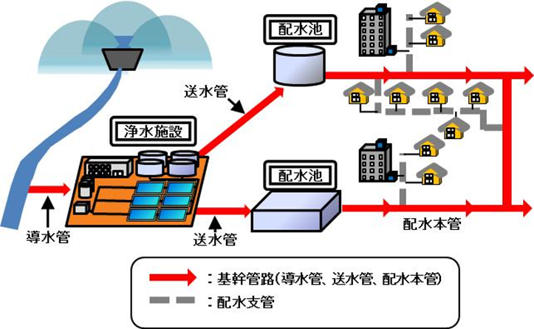
令和２年度概算要求額650億円（令和元年度当初予算391億円）
（平成30年度補正予算204億円）
※臨時・特別の措置分を除く
水道施設整備事業メニュー一覧
水道施設整備費補助金（公共）
令和２年度概算要求額222億円（令和元年度当初予算：178億円）
【概要】
水道事業又は水道用水供給事業を経営する地方公共団体に対し、安全で質が高い持続的な水道を確保するため、
その事業の施設整備に要する費用の一部を補助する。
【事業メニュー】
○ 簡易水道等施設整備費補助
布設条件の特に厳しい農山漁村における簡易水道の整備事業
○ 水道水源開発等施設整備費補助
ダム等の水道水源施設整備事業
水源水質の悪化に対処するための高度浄水施設整備事業
生活基盤施設耐震化等交付金（非公共）
令和２年度概算要求額428億円（令和元年度当初予算：213億円）
【概要】
地方公共団体が整備を行う水道施設の耐震化等を推進するため、都道府県にとって自由度が高く、創意工夫
を生かせる交付金制度を平成27年度に創設。
都道府県が取りまとめた水道施設の耐震化等に関する事業計画（生活基盤耐震化等事業計画）に基づく施設
整備に対して支援を行う。
【主な事業メニュー】
○ 水道施設等耐震化事業
水道施設の耐震化に資する施設整備
○ 水道事業運営基盤強化推進等事業
水道事業の広域化に資する施設整備等
＜参考：水道施設整備に対する財政支援の考え方＞
水道施設の整備については、地形や水源からの距離などの自然条件により施設整備費が割高となる等、経営条件が厳しい水道事業者が行う施設整備事業に対して、その整備に要する費用の一部に対して財政支援を行っている。

Slide 116


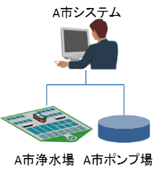

水道事業におけるIoT活用推進モデル事業
水道事業は、人口減少に伴う水需要の減少や施設の老朽化、職員数の減少などのさまざまな課題に直面しており、将来にわたって安全で良質な水道水の供給を確保し、安定的な事業運営を行っていくためには、市町村の垣根を越えた広域連携など通して水道事業の運営基盤の強化をとともに、水道事業の業務の一層の効率化を図る必要がある。
しかし、水道施設の点検・維持管理面は人の手に大きく依存しているため、離島や山間・豪雪地域といった地理的条件の厳しい地域にある水道施設の維持管理には多くの時間と費用を要しているほか、災害時には漏水箇所の特定に時間を要するなど、効率的な事業運営や緊急時の迅速な復旧が課題となっている。
このため、IoTによる先端技術を活用することで、自動検針や漏水の早期発見といった業務の効率化に加え、ビッグデータの収集・解析による配水の最適化や故障予知診断などの付加効果の創出が見込まれる事業について支援をし、水道事業の運営基盤強化を図る。
事業目的
広域的な水道施設の整備と併せて、IoTの活用により事業の効率化や付加価値の高い水道サービスの実現を図るなど、先端技術を活用して科学技術イノベーションを指向するモデル事業について、先端技術を用いた設備の導入及び水道施設の整備の支援を行う。
ただし、広域化を伴わない事業については、先端技術を用いた設備の導入経費のみ支援する。
▶ 生活基盤施設耐震化等交付金における新規事業
▶ 対象事業者：先端技術を導入する水道事業者
▶ 交付率：１／３
事業概要
事業例１：広域化に伴う水道施設の整備と併せて、各種センサやスマートメータを導入する場合
（将来的に監視制御設備にて得られた情報を分析・解析することを基本とする）
【事業例１】
活用例① 高度な配水運用計画
▸ 配管網に流量計や圧力計などの各種センサを
整備し、その情報を収集・解析することで、高度
な配水計画につなげる。
各水道施設からの情報
圧力計
水位計
効率化
活用例② 故障予知診断
▸ 機械の振動や温度などの情報を収集・解析する
ことで、 故障予知診断につなげる。
流量計
水道事業者
活用例③ 見守りサービス
漏水
▸ 流量や水位、漏水事故など
リアルタイムに状況を把握
▸ 水道メータの自動検針
ビッグデータや
ＡＩの活用
漏水
配水管網
▸ スマートメータを活用し、水道の使用状況から
高齢者等の見守りを行うもの。
事業例２：広域化に伴い、複数の監視制御システムを統合し、得られた情報を
配水需要予測、施設統廃合の検討、台帳整備等の革新的な技術に生かす場合
【事業例２】
活用例① アセットマネジメントへの活用
システム統合による一体的管理
活用次第で様々な
事業展開が可能
▸ 台帳の一元化、維持管理情報の集約などにより
適切なアセットマネジメントを実施し、施設統廃合
や更新計画につなげる。
効率化
付加効果
▸ 上記事例の他、新たな視点から先端技術を活用
して科学技術イノベーションを指向する事業
イノベーション

Slide 117
令和元年度予算における生活基盤施設耐震化等交付金の主な制度改正
令和元年度予算における生活基盤施設耐震化等交付金での主な制度改正は以下のとおり。
○水道管路緊急改善事業
交付対象管路（管種）の拡充
▸（改正前）鋳鉄管、石綿管、コンクリート管等の管種が対象 （改正後）「耐震性の低い継手を有する鋼管」を追加
改正①
○水道事業運営基盤強化推進事業
改正①
広域化事業の交付対象事業者の拡充①
（改正後）水道事業者のほか、水道用水供給事業者、特定簡水
以外の簡易水道事業者の統合が対象
▸ （改正前）３以上の水道事業者の統合が対象
改正②
広域化事業の交付対象事業者の拡充②
▸（改正前）広域化事業の交付は資本単価90円以上の
事業者とする
（改正後）小規模水道事業者（給水人口１万人以下）を含めた広
域化において水道料金回収率が100％以上となる場合、
小規模水道事業者は資本単価要件を免除
改正③
広域化事業及び運営基盤強化等事業の交付期限の見直し
▸（改正前）交付期限は２０２９年度まで （改正後）交付期限を２０３４年度まで延長。
改正④
新たに共同施設の整備事業を交付対象事業として創設
▸）水道事業者の共同施設の整備に要する経費を交付対象とする（都道府県が策定する水道基盤強化計画等の区域として将
来的に広域化（３以上の水道事業等による事業統合または経営の一体化）を実施する旨が明示される場合）

Slide 118
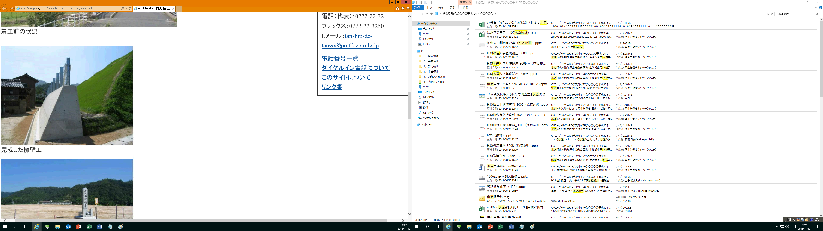
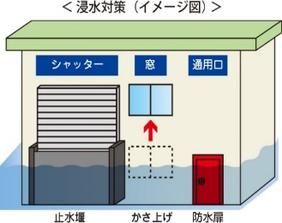
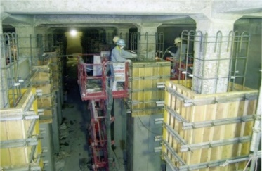
水道施設の緊急点検を踏まえた災害対策
現状と課題
臨時・特別の措置（詳細は予算編成過程において検討）
○ 平成30年７月豪雨災害や平成30年北海道胆振東部地震災害を踏まえ、全国の上水道事業等を対象に、重要度の高い水道施設※の災害対応状況について緊急点検を行い、停電・土砂災害・浸水災害・地震により大規模な断水が生じるおそれがあることが判明した施設に対して対策を実施する。 ※ 病院等の重要給水施設に至るルート上にある水道施設
○ また、耐震性の低い基幹管路について、耐震化のペースを加速させる。
対応方針
(１) 停電により大規模な断水が生じるおそれがある
浄水場
自家発電設備の設置等の停電対策（新規）
緊急対策実施箇所数：139ヵ所
(２)土砂災害により大規模な断水が生じるおそれがある
浄水場
土砂流入防止壁の設置等の土砂災害対策
（新規）
緊急対策実施箇所数：94ヵ所
土砂流入防止壁のイメージ
(３)浸水災害により大規模な断水が生じるおそれがある
浄水場
防水扉の設置等の浸水災害対策
（新規）
緊急対策実施箇所数：147ヵ所
(４)耐震性がなく、早急に耐震化の必要がある水道施設（浄水場、配水池等）
耐震補強等の地震対策（継続）
耐震化率の引き上げ（浄水場３％、配水場４％引き上げ）
浸水災害対策のイメージ
耐震適合率の目標（2022年度末までに50%）達成に向けて耐震化のペースを加速（継続）現在の1.5倍に加速
(５)耐震性の低い基幹管路
配水池の耐震化工事
（内面からの壁・柱等の補強）

